Slide 1
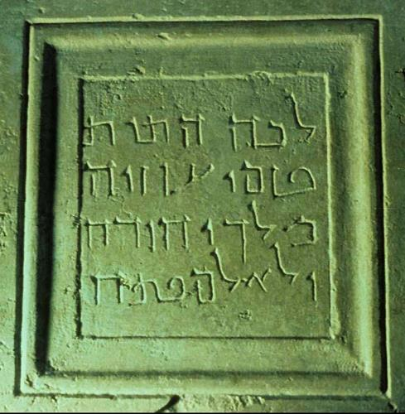
“to this place were brought the bones of Uzziah, King of Judah - do not open”
この場所にはユダの王ウジヤの骨が運ばれた
- 開けてはならない
From David to Exile
ダビデから捕囚まで
1 and 2 Kings
第一 & 第二 列王記

Slide 2
After Moses and the exodus from Egypt, the Old Testament narratives concern the working out of the covenantal land promises in Israel’s national history. This history falls into four large blocks:
Conquest &
Settlement
Divided
Monarchy
United
Monarchy
Exile &
Return
12
Tribes
12
Tribes
Israel (10 tribes)
Judah (2 tribes)
Judah
1200 1100 1000 900 800 700 600 500 400 BC

Slide 3
モーセと民がエジプトから脱出したあと、 旧約聖書の物語は、契約に基づく土地の約束がイスラエルの歴史の中でどのように実現していくかに焦点を当てている。この歴史は、 大きく4つの区分に分けることができる：
制服 &
定住
統一王国時代
分裂王国時代
捕囚& 帰還
12
部族
12
部族
イスラエル(10部族)
Judah (2部族)
ユダ
1200 1100 1000 900 800 700 600 500 400 BC

Slide 4
1 and 2 Kings in the Old Testament
旧約における第一 第二列王記
In the Hebrew Bible, 1 & 2 Kings are the fourth scroll in the Former Prophets (Joshua, Judges, Samuel and Kings).
ヘブル語の聖書, 第一・二列王記は、「初代預言書」（ヨシュア記、士師記、サムエル記、列王記）の第4巻にあたる。

Slide 5
1 and 2 Kings in the Old Testament
旧約における第一第二列王記
In the LXX, the scrolls of Samuel and Kings were divided into 1, 2, 3 & 4 Kingdoms (and this division is followed in our English versions, but as 1 & 2 Samuel and 1 & 2 Kings).
ギリシア語訳聖書（七十人訳聖書） サムエル記と列王記の巻物は「第一、第二、第三、第四王国記」として分かれていた。（この分け方は英語版聖書にも引き継がれているが、「第一・第二サムエル記」と「第一・第二列王記」という形でまとめられている）

Slide 6
1 and 2 Kings in the Old Testament
旧約における第一第二列王記
In modern English designations, 1 & 2 Kings belongs to the section of the Old Testament designated “historical books.”
現代英語の表記では 第一・二列王記は、旧約聖書の「歴史書」と呼ばれる部分に属している。

Slide 7
Authorship 著者
While the books are formally anonymous, they were composed using pre-existing sources that have not survived, some of which are named:
これらの書は正式には著者不詳だが、今は残っていない昔の資料を用いて書かれたことがわかる。その一部は名前が記されている:

Slide 8
Authorship 著者
Book of the Song (1 Kg. 8:12-13, LXX)
Book of the Acts of Solomon (1 Kg. 11:41)
Book of the Annals of the Kings of Israel (mentioned 18 times)
Book of the Annals of the Kings of Judah (mentioned 15 times)
See also, Isaiah 36-39, which parallels 2 Kings 18-20
歌の書 (1列 8:12-13七十人訳)
『ソロモンの事績の書』 (1列11:41)
『イスラエルの王の年代記』 (18回言及されてる)
『ユダの王の年代記』
(15回言及されてる)
参照：イザヤ36-39、第二列王記18−20と並行になっている

Slide 9
Why was Kings written?
なぜ列王記が書かれたのか？
At the theological center is the covenant of Moses, especially as expressed in Deuteronomy.
The central feature of the covenant is the Shema (“Yahweh our God is one”, cf. Dt. 6:4), and this declaration is epitomized in the 1st temple as the only legitimate place for worship.
神学的中心にあるのはモーセの契約であり、 特に申命記において強調されている
この契約の中心的な特徴はシェマ（主である私たちの神は唯一の主である。申6:4）であり、この宣言は、第一神殿が 唯一正当な礼拝の場所であるというかたちで体現されている。

Slide 10
Equally central are the consequences for obedience and disobedience, the covenant blessings and curses (Dt.28-29).
The Kings narratives begin with the building of the 1st temple and end with its destruction.
They seek to show how covenant unfaithfulness led to the loss of the temple, the land, and the kingship.
It’s initial audience was the people who went into exile, both Israel in the north (2 Kg. 17) and Judah in the south (2 Kg. 24).
同じく重要なのは、従順と不従順に対する結果、すなわち契約の祝福と呪いである（申28〜29）
列王記の物語は、第一神殿の建設から始まり、その破壊で終わる
それらの物語は、契約への不忠実がどのようにして神殿と土地、 そして王権の喪失につながったのかを示そうとしている
この書の最初の読者は、北のイスラエル（2列17）と南のユダ （2列24）の両方の捕囚となった人々だった

Slide 11



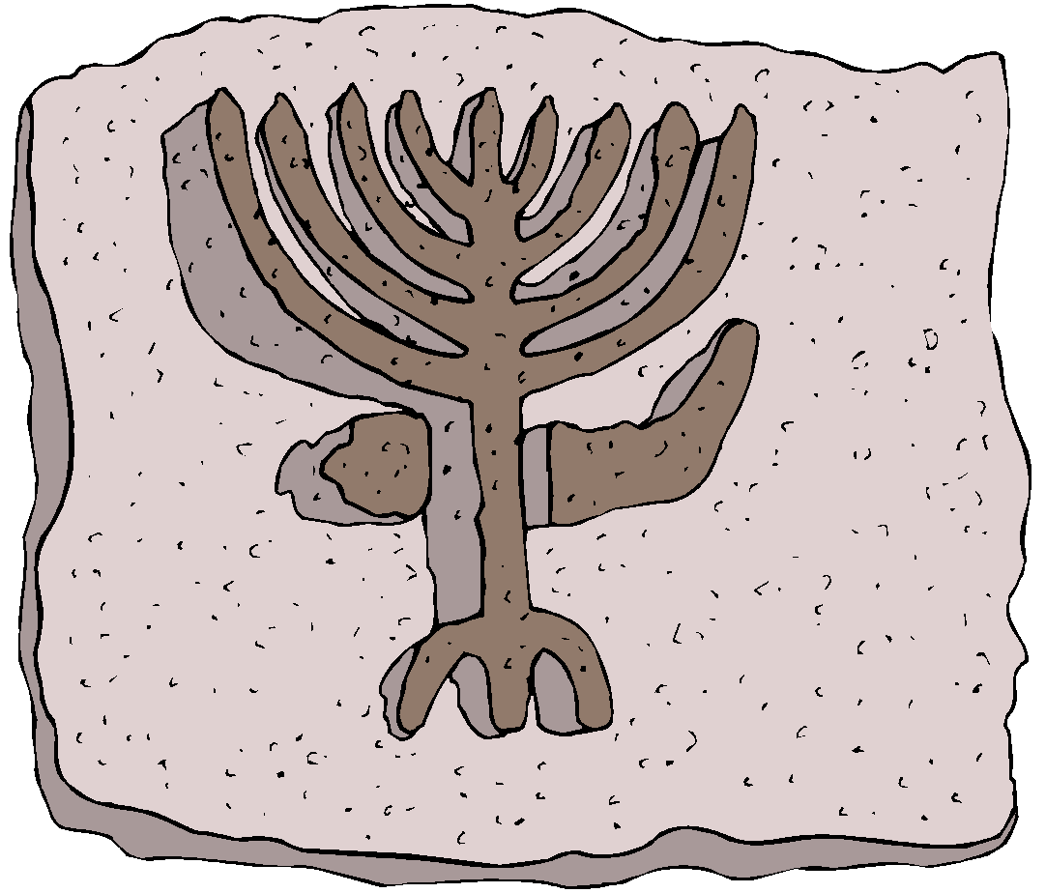
The Enduring Symbols of Self-Identity all these symbols will be at risk in the Kings narratives
アイデンティティーの永続的な象徴
これらすべての象徴は、列王記の物語の中で危険にさらされる
KINGSHIP/王権
LAND/土地
TEMPLE/神殿
COVENANT/契約

Slide 12
Historical Structure 歴史的構造
Historically, the material falls into three large chronological blocks:
Kingship of Solomon (1 Kg. 1-11)
Kings of the Divided Monarchy (1 Kg. 12 - 2 Kg. 17)
Last Kings of Judah (2 Kg. 18-25)
歴史的にこの資料は大きく3つの年代区分に分けられます:
ソロモンの王権（ 1列王記1-11 )
分裂した王国の王たち ( 1列王記 12 - 2列王記17 )
ユダの最後の王 (2列王記 18-25)

Slide 13
Theological Themes 神学的テーマ
Solomon’s reign becomes paradigmatic for the whole nation:
His reign began in obedience and blessing
It ended in disobedience and dissolution
ソロモンの治世は、国全体の模範となる
彼の治世は、従順と祝福のうちに始まった。
しかし不従順と崩壊の中で終わる。

Slide 14
Theological Themes 神学的テーマ
Each successive king is evaluated with respect to covenant faithfulness:
Without exception, the northern kings were judged as covenant violators and thoroughly evil.
In the south, two kings were given unqualified commendation, several were partially commended, and the rest were judged as thoroughly evil.
それぞれの王は、契約への忠実さを基準に評価される：
例外なく、北の王たちは契約違反者として評価され、完全に悪と みなされた。
南の王たちの中では、2人の王が全面的に称賛され、数人は部分的に評価され、残りの王たちは完全に悪いと判断された。

Slide 15
The Temple 神殿
The Deuteronomic code (Dt. 12) specified a single place for temple worship.
This single place was not chosen until the time of David and Solomon (1 Chr. 22:1; Ps. 78:67-69; 132:13-18).
Prior to David and Solomon, the various shrines and high places of Canaan still were used for worship (1 Kg. 3:2).
The construction of the 1st temple anticipated a shift from multiple sites to a single site.
申命記12章にある申命法典は、礼拝を行う神殿の場所を一つに限定しています。
この唯一の礼拝の場所が選ばれたのは、ダビデとソロモンの時代になってからでした （一歴22:1、詩78:67-69、132:13-18）
ダビデとソロモンの時代以前には、カナンの各地にある神殿や高き所が、なお礼拝の場として用いられていました（一列 3:2）
第一神殿の建設は、礼拝の場が複数から一つの場所へと移行することを 前提としていました。

Slide 16
The Temple 神殿
Faithfulness to this ideal became a central criteria for judging the covenant fidelity of the kings of Israel and Judah.
この理想への忠実さは、イスラエルとユダの王たちが契約に忠実であったかどうかを評価する上での中心的な基準となった。

Slide 17
Violation in the North 北イスラエルの背信
Solomon became the first to violate the expectation that worship was to be conducted exclusively at the Jerusalem temple (1 Kg. 3:3; 11:7-8)
ソロモンは、礼拝がエルサレム神殿でのみ行われるべきだという期待を最初に破った人物となった
（1列王記 3:3, 11:7- 8）

Slide 18
Violation in the North 北イスラエルの背信
His lead was followed by Jeroboam I, who rejected the temple outright (1 Kg. 12:16, 26-33). This rejection of the temple was unforgiveable (1 Kg. 12:30; 13:1-5, 32-34).
Every king in the north was denounced for “walking in the way of Jeroboam.”
ソロモンに続いて、ヤロブアム1世も神殿を完全に拒絶した（1列12:16, 26 - 33）この神殿拒否は赦されざる罪とされた（1列王記12:30；13:1 - 5, 32–34）
北王国のすべての王は、「ヤロブアムの道を歩んだ」 として非難された

Slide 19
Violation in the South 南イスラエルの背信
The southern kings remained faithful to Jerusalem’s temple and were somewhat better than the northern kings, but they, also, were not completely faithful.
南王国の王たちはエルサレムの神殿に忠実であり続け、北王国の王たちよりはやや良い評価を受けましたが、彼らもまた完全に 忠実だったわけではありません。

Slide 20
Violation in the South 南イスラエルの背信
Only two kings, Hezekiah and Josiah, were given unqualified commendation based on exclusive temple worship and whole-hearted devotion to Yahweh (cf. 2 Kg. 18:4, 22; 23:4-15, 19-20).
The other southern kings were less than faithful, and their neglect led to the temple’s destruction (2 Kg. 23:27; 25:8-9, 13-17)
ただ二人の王、ヒゼキヤとヨシヤだけが、神殿での礼拝に専念し、 心を尽くしてヤハウェに仕えたことに基づいて、無条件の称賛を受けました（2列王記 18:4, 22；23:4 -15, 19 - 20）
他の南王国の王たちは忠実さに欠けており、その怠慢が神殿の破壊を招くことになりました（2列王記 23:27；25:8–9, 13-17）

Slide 21
The Kingship of Solomon
ソロモンの王権
1 Kings / 1 列王記 1-11

Slide 22
David’s Sons (2 Sa. 3:2-4; 1 Kg. 1:6b)
ダビデの息子たち (第2サムエル3:2-4; 1列王記 1:6b)
David’s three oldest sons were all dead:
Amnon, the oldest, had been murdered by his half-brother Absalom for raping his sister.
Kileab, the 2nd son, is not mentioned but presumably was deceased.
Absalom, the 3rd son, was killed by Joab in the revolt against David.
ダビデの三人の兄はすべて死んでいました:
長男アムノンは、妹を辱めたことへの報復として、異母兄弟アブサロムに殺されました。
次男キレアブは、言及されていませんが、おそらくすでに死んでいたと考えられています。
三男アブサロムは、ダビデに対する反乱の中でヨアブに殺されました。

Slide 23
David’s Sons (2 Sa. 3:2-4; 1 Kg. 1:6b)
ダビデの息子たち (第2サムエル3:2-4; 1列王記 1:6b)
Adonijah, the 4th son, assumed his right of throne succession.
However, David had designated Solomon as his successor (1 Chr. 22:5-19), even though Solomon was born much later and was the child of Bathsheba, who formerly had been the wife of Uriah (2 Sa. 12:24-25).
アドニヤ（ダビデの四男）は、自分に王位継承の権利があると考えてそれを主張しました。
しかしダビデは、ソロモンを後継者として指名していました（一歴 22:5–19）ソロモンは後の時代に生まれ、しかも母バテ・シェバは以前ウリヤの妻であった女性でした（二サム12:24–25）

Slide 24
Solomon Succeeds David (1 Kg. 1)
ソロモン、ダビデの後を継ぐ（一列1章）
The throne transition from David to Solomon was not smooth, since there were two claimants.
ダビデからソロモンへの王位継承は順調ではなかった。
なぜなら、王位を主張する者が二人いたからである。
アドニアを支持した者たち
軍の長ヨアブ
祭司エブヤタル
Adonijah’s Support
Joab, head of the army
Abiathar, the priest

Slide 25
Solomon Succeeds David (1 Kg. 1)
ソロモン、ダビデの後を継ぐ（一列1章）
Solomon’s Support
Benaiah, head of
David’s private guard
Zadok, the priest
Nathan, the prophet
ソロモンを支持した者たち
ベナヤ
（ダビデの親衛隊の長）
祭司ツァドク
預言者ナタン
In the end, Bathsheba’ s appeal to David on his deathbed won the day for Solomon.
最終的に、ダビデの臨終の床でのバテ・シェバの訴えが ソロモンを勝利へと導きました

Slide 26
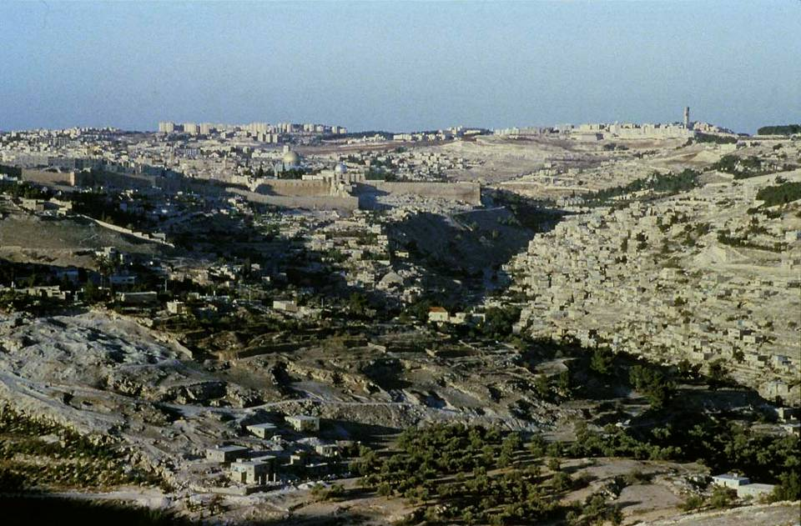
En Rogel Spring ロゲルの泉
Gihon Spring
ギホンの泉
Hill of Ophel (City of David)オフェルの丘（ダビデの町）

Slide 27
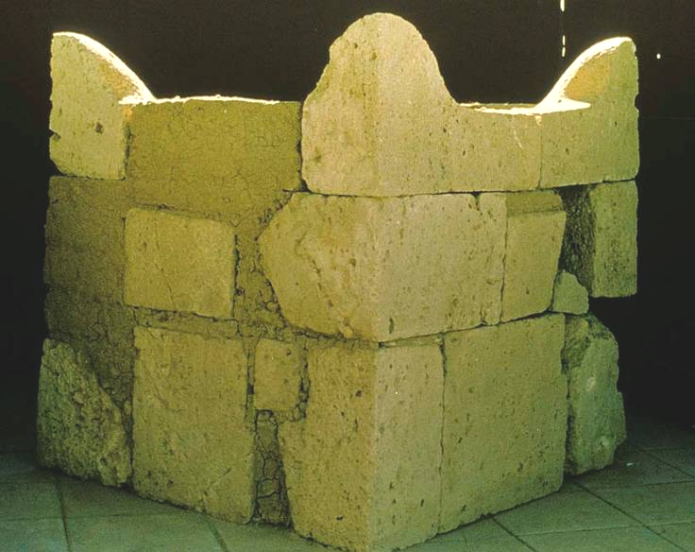
発見されたイスラエルの四つ角の祭壇の中で
最大のものは 南ユダのベエル・シェバにあるこの祭壇である。ダビデの時代のエルサレムにあったまでに発見された祭壇は、いまだ発見されていないが、おそらくこのような形だったと考えられる
The largest Israelite four-horned altar so far discovered has been this one from Beersheba in southern Judah. While the altar from David’s Jerusalem has never been discovered, it probably looked something like this one.
Adonijah clung to the “horns” of the altar for sanctuary
アドニヤは、祭壇の「角」にすがりつき、逃れの場（聖所）を求めた
1 Kg. 1:50-51 / 1列1:50-51

Slide 28
David’s Dying Testament
ダビデの最期の言葉 (1 Kg. 2 / 1列2 )
David’s last words to Solomon were intended to set the kingdom on solid footing.
Covenant faithfulness was paramount, and David expressed Yahweh’s dynastic promises in “if/then” conditional terms (1 Kg. 2:2-4).
While the larger promise to David’s house was inviolable (cf. 2 Sa. 7:11b-16; Ps. 89:3-4, 27-37), this larger promise was not an unconditional guarantee for individual kings.
ダビデがソロモンに語った最後のことばは、王国を堅く立てるためのものであった
- 契約への忠実は何よりも重要であり、ダビデは主（ヤハウェ）の王朝に関する約束を
「もし〜ならば〜」という条件付きのかたちで語った（列王記第一 2章2〜4節）
- ダビデの家に対する大きな約束は揺るぎないものであった（参照：サムエル記下7章11節後半〜16節、詩篇89篇3〜4節、27〜37節）が、この大きな約束は、個々の王たちに対する無条件の保証ではなかった

Slide 29
Honor and Warning 栄誉と警告
David’s final words concerned loyalties
For family of Barzellai, who remained loyal to David during the Absalom rebellion, David recommended a state pension (1 Kg. 2:7; cf. 2 Sa. 17:27-29; 19:31-39)
For Joab and Shimei, who had sided against him, David recommended execution (1 Kg. 2:5-6, 8-9).
In a purge, all threats to the security of Solomon’s administration were promptly put down, including the deposing of Abiathar and the executions of Adonijah, Joab and Shimei.
ダビデの最後の言葉は、忠誠についてであった
- アブサロムの反乱の際、ダビデに忠誠を尽くしたバルゼライの家族に対して、ダビデは国家の恩給を与えることを勧めた（列王記上 2章7節、参照：サムエル記下 17章27〜29節、19章31〜39節）
ヨアブとシメイはダビデに敵対したため、ダビデは彼らの処刑を勧めた （列王記上 2章5〜6、8〜9節）
ソロモンは政権の安全を脅かすすべての危険を速やかに取り除いた。
アビアタルを廃し、アドニヤ、ヨアブ、シメイを処刑した。

Slide 30
Examples of Solomon’s Wisdom
ソロモンの知恵の例
1
2
3
4
Diplomatic marriage to Pharaoh’s daughter, thus securing his southern border
(1 Kg. 3:1)
ファラオの娘との外交結婚により
南の国境の安全を確保した
(1列王記上 3:1)
Yahweh’s promised gift of wisdom to Solomon at the tabernacle at Gibeon
(1 Kg. 3:4-15)
ギベオンの幕屋にて、主ヤハウェが
ソロモンに約束された知恵の賜物
(1列王記3:4〜15)
Solomon’s court ruling without witnesses concerning the mother of an infant (1 Kg. 3:16-28)
ソロモンの裁き
乳児の母をめぐる証人なき判決
(1列王記3:16〜28)
Solomon’s administration with eleven officers and redivision of the land into twelve tax districts
(1 Kg. 4:1-19)
ソロモンの政権運営――十一人の高官による統治と、地の再編による12 納税区分
(1列王記4:1〜19)

Slide 31
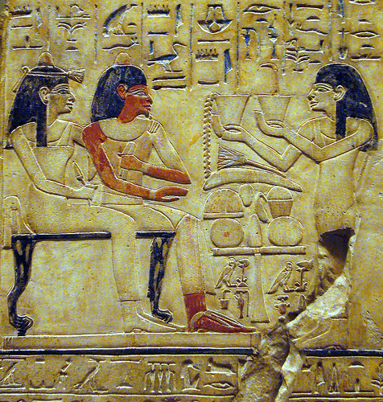
Solomon’s marriage to an Egyptian princess—an example of ANE political wisdom (1 Kg. 3:1) ソロモンのエジプト王女との結婚 古代近東における政治的知恵の一例（1 列王記 3章節）
The Pharaoh in this early peace treaty is unnamed,
but assuming the marriage was early in Solomon’s reign (Solomon ruled 970-930 BC), the best candidate is Siamun (978-959 BC), the 6th Pharaoh of the 21st dynasty.
  That Siamun captured Gezer and used it as a dowry for his daughter indicates the exalted status of Solomon (1 Kg. 9:16).
  Such marriages were primarily diplomatic and intended to seal an alliance between two kingdoms.
この初期の和平条約に登場するファラオの名は記されていないが、もしこの結婚がソロモンの治世初期に行われたとするなら（ソロモンの治世：紀元前970〜930年）、最も有力な候補は 第21王朝第6代のファラオ、 シアムン（在位：紀元前978〜959年である）
  シアムンがゲゼルを征服し、それを娘の持参金として用いたことは、ソロモンの高められた地位を示している（列王記上 9章16節）
  このような結婚は、主として外交的なものであり、 二つの王国の同盟を確かなものとするために行われた。
The Metropolitan Museum of Art, New York

Slide 32
Taxation 課税制度
Solomon’s form of state taxation required each of twelve Tax Districts to support the royal court one month per year.
The sacred tribal number “12” was retained.
The Tax District governors were appointed by the king, two of which were the king’s sons-in-law (4:1, 15).
Such a system strengthened the central government, while it diminished individual tribal loyalties.
ソロモンの国家課税制度では、十二の納税区ごとに 王宮を 一年のうち一か月間ずつ支えることが求められていた
神聖な部族の数「十二」は保持された
納税区の長官たちは王により任命され、そのうち二人は王の娘婿であった（1列王記4:1,15）
このような制度は中央政府を強化する一方で、個々の部族への忠誠心を薄れさせた

Slide 33
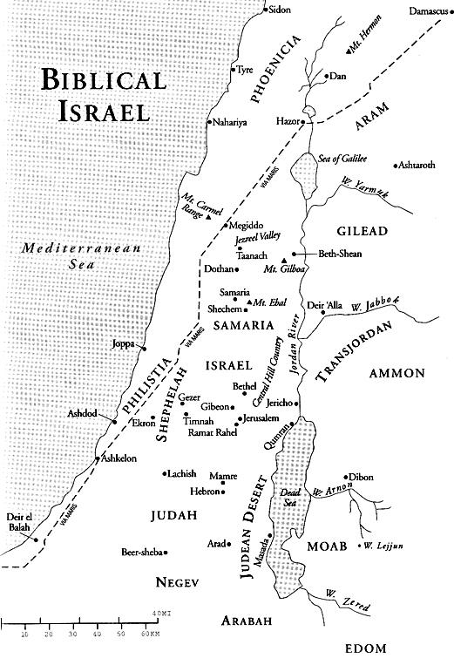
The Tax Districts
納税区
The fact that Judah was exempt showed favored status.
Later, however, this favoritism would contribute toward a wedge between north and south.
9
8
10
4
6
5
3
7
1
2
11
ユダが免除されたことは、 特別な恩寵を受けていることを示していた
後に、この特別扱いが北国と南国の間に溝を生む原因となった
12

Slide 34
An Ominous Note! 不吉な予告！
The king…
…must not acquire great numbers of horses…
Dt. 17:16
王は…
…多くの馬を持ってはならない…
申命記 17:16
Solomon had…
…12,000 horses!
1 Kg. 4:26
ソロモンは…
…12,000頭の馬を持っていた！
1列 4:26
Horses at this early period were not used for cavalry, but rather, for chariotry. Chariot horses worked in teams of three.
この初期の時代において、馬は騎兵に用いられることはなく、むしろ戦車用であった。戦車の馬は三頭一組で働いた。

Slide 35
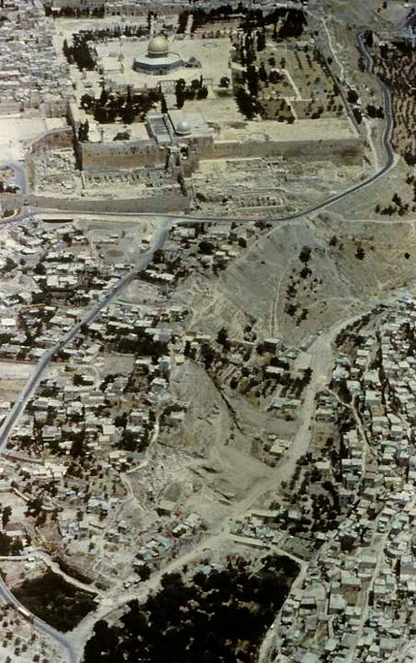
Mt. Zion and the City of David シオン山とダビデの町
The original square of the temple mount was much smaller than is present today. The current surface of the temple mount was greatly enlarged by Herod the Great, and that surface remains, even though crowned by the Dome of the Rock
神殿の台座の元の四角形は、今日のものよりもはるかに小さかった。現在の神殿の台座の広さは、ヘロデ大王によって大幅に拡張され、その広さは現在も保たれている。その上には岩のドームがそびえている。

Slide 36
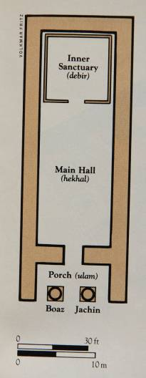
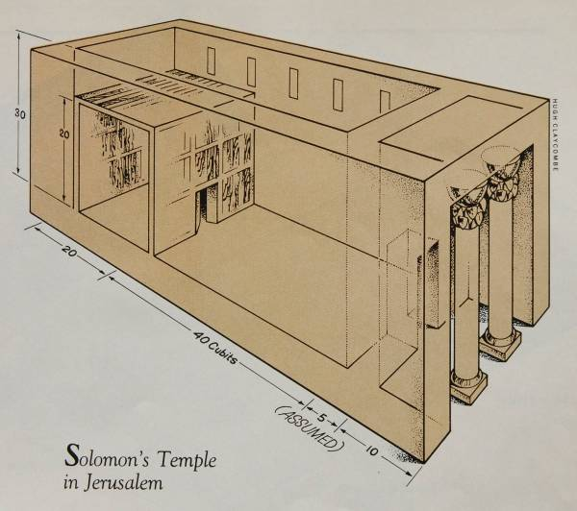
First Temple (basic configuration) 第一神殿（基本構造）
Solomon built the first temple (1 Kg. 6). The temple, like the kingship, was anticipated in the Torah (Dt. 12)
ソロモンは第一神殿を建てた（1列王記6）神殿は王権と同様に
トーラー（申命記12章）で予告されていた

Slide 37
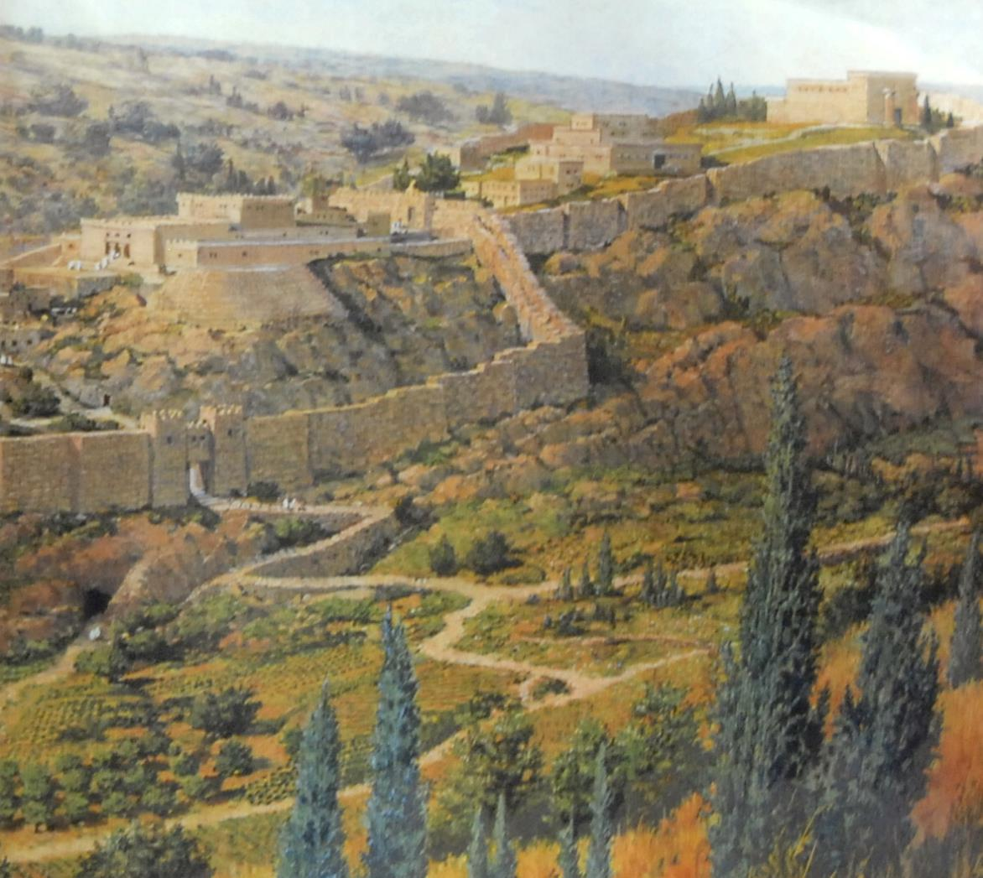
Mt. Zion
シオン山
Artist’s conception of the royal palace and temple mount based on archaeological data.
考古学的資料に基づく王宮と神殿の台座の
想像図

Slide 38
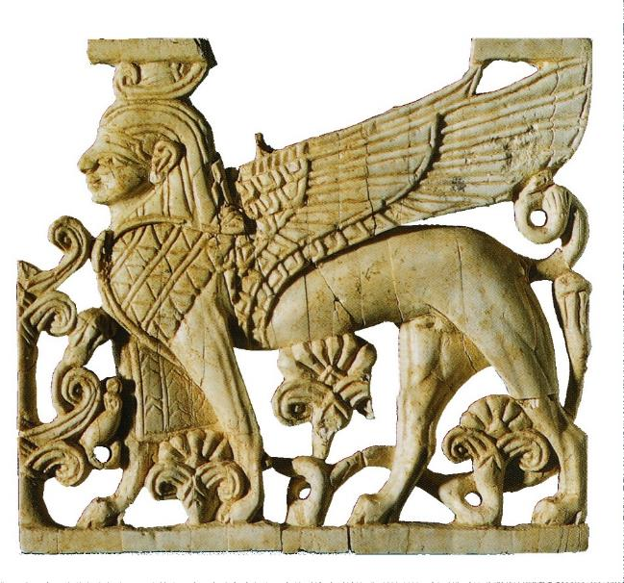
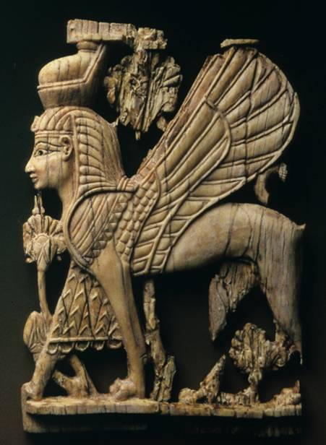
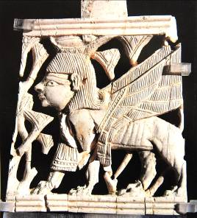
Cherubim ケルビム
Guardian sphinxes also known as griffins
守護のスフィンクス（グリフィンとも呼ばれる）
From Arslan Tash, Syria
シリア、アースラン・タシュ出土
Assyrian
アッシリア人
Israelite from Samaria
サマリア出身のイスラエル人

Slide 39
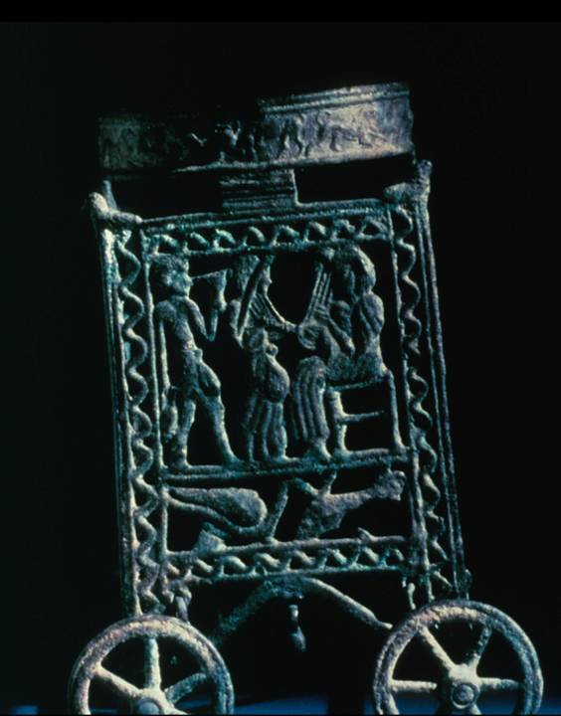
Phoenician bronze-wheeled laver stand
フェニキア製の青銅製車輪付き洗盤台
In Solomon’s temple, ten bronze-wheeled laver stands were positioned, five on the north and five on the south of the temple court (cf. 1 Kg. 7:27-39)
ソロモンの神殿には、青銅の車輪付き洗盤台が十基配置され、そのうち五基が神殿の北側、五基が南側の庭に置かれていた
（参照：1列王記7:27〜39）

Slide 40
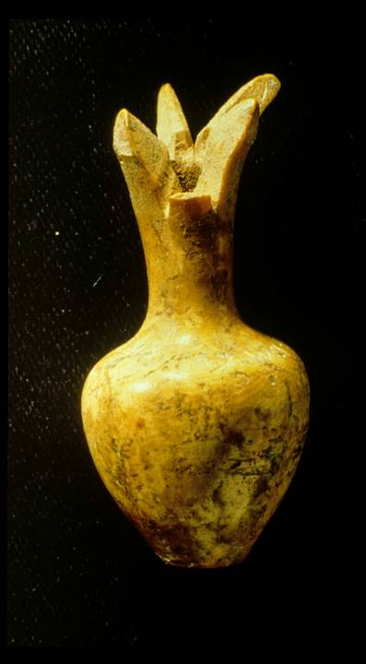
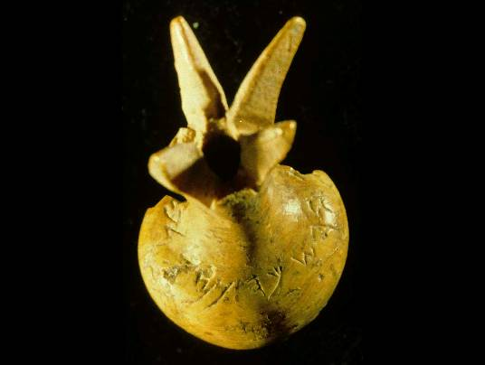
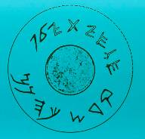
This ivory pomegranate scepter head is perhaps the only surviving relic from Solomon’s temple. The artifact surfaced on the antiquities market and was subsequently purchased by the Israel Museum. Though its authenticity has been questioned, the consensus at present is that it is authentic.
It has an inscription reading, “Belonging to the temple of Yahweh, holy to the priests.
この象牙のザクロの笏の頭部は、おそらくソロモンの神殿から現存する唯一の遺物である。この遺物は骨董品市場に出回り、その後イスラエル博物館によって購入された。真偽については疑問も呈されたが、現在のところ本物であるとの見解が一般的である。「主ヤハウェの神殿に属し、祭司にとって聖なるもの」という銘文が刻まれている。

Slide 41
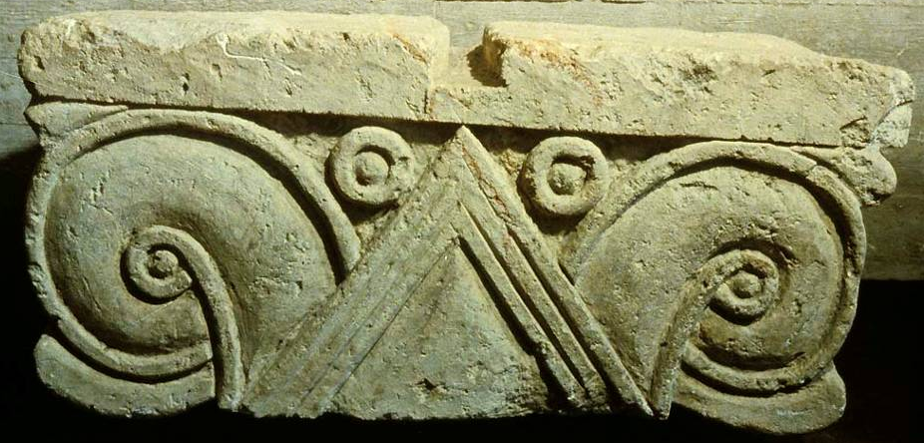
Proto-aeolic capital from the 10th century BC royal construction in Jerusalem. In a style borrowed from Phoenicia, this capital may once have stood atop a pillar in one of Solomon’s state buildings. Several capitals of this style have now been recovered from Jerusalem
紀元前10世紀、エルサレムの王宮建築からの原始アオイア式柱頭。フェニキアから取り入れられた様式で、この柱頭はかつてソロモンの宮廷建築の柱の頂部に据えられていた可能性がある。現在、エルサレムから同様の様式の柱頭がいくつか発掘されている

Slide 42
Temple Dedication 神殿の献堂式
After the construction was complete, several important events marked the beginning of temple service (1 Kg. 8).
Installation of the ark of the covenant
Solomon’s blessing of the people
Solomon’s lengthy prayer of dedication
Solomon’s final blessing
Beginning of sacrifice during the extended Feast of Succoth (8:2, 65).
建設が完成した後、いくつかの重要な出来事が神殿の
奉仕の始まりを告げた（1列王記8）
契約の箱の安置
ソロモンの民への祝福
ソロモンの献堂に際しての長い祈り
ソロモンの最後の祝福
長く続くスコットの祭り（仮庵の祭り）での犠牲の開始（1列王記8:2、65）

Slide 43
The Glory 栄光 (8:10-11)
The term dObKA (= glory, weight) derives from the notion of heaviness.
Yahweh’s glory appeared in the cloud in the wilderness (Ex. 16:7, 10), at Mt. Sinai (Ex. 24:16-17), and eventually took up residence in the Tent of Meeting (Ex. 29:42-43; 40:34-35).
The association of Yahweh’s glory with the cloud suggests that the glory was visible and that God, in the mystery of his Being, was within the cloud.
The essence of God’s glory is his goodness, mercy and compassion (Ex. 33:18-23).
dObKA （= 栄光、重み）という語は、「重さ」の概念に由来する
ヤハウェの栄光は、荒野の雲の中に現れた（出エジプト記16:7、10）、シナイ山にも現れた （出エジプト記24:16-17）、そしてついには会見の幕屋に宿った（出エジプト記29:42-43、40:34-35）
ヤハウェの栄光が雲と結びつけられることは、その栄光が目に見えるものであり、神がその存在の神秘のうちに雲の中におられることを示唆している。
神の栄光の本質は、その善さ、憐れみ、そして哀れみである（出エジプト記33:18-23）

Slide 44
The Divine Warning (1 Kg. 9:1-9)
神からの警告(1列 9:1-9)
Earlier, Yahweh had spoken to Solomon in a dream at Gibeon. Now he spoke again in clear covenant language.
以前、ヤハウェはギブオンで夢を通して ソロモンに語られた。 今回は、明確な契約の言葉で再び語られた

Slide 45
The Divine Warning (1 Kg. 9:1-9)
神からの警告(1列 9:1-9)
God affirmed the legitimacy of the temple
He also sternly warned Solomon that covenant fidelity was absolutely required.
The promises to David again appear in a series of “if” clauses, starkly underscoring the fact that while the covenant was “forever,” the earthly tenure of individual kings and even the temple could be cut short.
神は神殿の正当性を確証された。
また、ソロモンに対して、契約への忠実さが絶対的に求められることを厳しく警告された。
ダビデへの約束は再び「もし〜ならば」という条件付きの形で現れ、「契約は永遠である」としつつも、個々の王の地上における治世や、神殿そのものさえも、短くされる可能性があることが明確に示されている。

Slide 46
The Possibility of Exile 捕囚の可能性
But if you or your sons turn away…
…then I will cut off Israel from the land I have given them and will reject this temple! 1 Kg. 9:6-7
しかし、もしあなたやあなたの子たちが背を向けるなら…
…わたしは彼らに与えたこの地からイスラエルを断ち、
この神殿も退けるであろう！
1列 9:6-7
If you do not carefully follow all the words of this law…
…Then Yahweh will scatter you among all nations, from one end of the earth to the other. Dt. 28:58, 64
もしこの律法のすべての言葉を注意深く
守らないなら…
…ヤハウェはあなたがたを、地の果てから果てまで、あらゆる国々の間に
散らされるであろう。 申8:58、64

Slide 47
Solomon’s Glory (1 Kg. 9:10—10:29)
ソロモンの栄華（1列王記9:10〜10:29）
Solomon’s grand plans for the state outstripped his available resources.
ソロモンの国家的な壮大な計画は、彼の手元に ある資源を上回っていた。

Slide 48
Solomon’s Glory (1 Kg. 9:10—10:29)
ソロモンの栄華（1列王記9:10〜10:29）
The enormous cost of constructing the temple and palace forced him to cede 20 cities in Galilee to Hiram of Phoenicia to pay his debts (cf. 9:10-14).
To provide the necessary manpower for his state projects, Solomon extended forced labor to Israelite citizens.
He also heavily increased taxation.
神殿と宮殿の建設にかかる莫大な費用のため、ソロモンは債務の返済として、 ガリラヤの20の町をフェニキアのヒラムに譲渡せざるを得なかった
（参照：1列王記9:10–14）
国家事業に必要な労働力を確保するため、ソロモンはイスラエルの民にも強制労働を課した。
課税も大幅に強化された。

Slide 49
Solomon’s Dissolution
ソロモンの崩壊
In spite of his wisdom and wealth, Solomon’s later years were characterized by Torah disobedience (cf. Dt. 17:16-17; 7:3-4)
知恵と富に恵まれていたにもかかわらず、ソロモンの晩年はトーラーへの不従順によって特徴づけられた（参照：申命記17:16 - 17, 7:3 - 4）

Slide 50
Solomon’s Dissolution
ソロモンの崩壊
He accumulated horses and chariots (1 Kg. 9:22; 10:25-26, 28-29).
His royal coffers swelled with gold and silver (1 Kg. 9:11, 28; 10:14-15, 21-22, 25, 27).
He married a large harem of foreign and domestic wives (1 Kg. 11:1-4).
He practiced pagan worship, building shrines to various foreign deities (11:4-8)
彼は多くの馬と戦車を蓄えた（1列王記9:22；10:25–26、28–29）
王宮の宝物庫は金銀で満ち溢れた （1列王記9:11、28；10:14–15、21–22、25、27）
外国人およびイスラエル人の多数の妻たちを迎え、大きな後宮を持った（1列王記11:1–4）
彼は異教の礼拝を行い、外国の神々のために高き所（祭壇）を築いた（1列王記11:4-8 ）

Slide 51
The Division of the Kingdom
王国の分裂
1 Kings / 1列王記 12-16

Slide 52
Rehoboam’s Ascension (1 Kg. 12:1-19)
レホボアムの即位（1列王記12:1-19）
Upon Solomon’s death, Rehoboam traveled to Shechem for acclamation as the new king.
The fact that he traveled to this ancient northern shrine suggests that already there was a north-south mentality among the tribes, possibly a residual from the civil war between the houses of Saul and David.
Jeroboam, the corvee leader in Egyptian exile, returned to represent the northern clans.
The primary plea of the citizens was for tax relief and exemption from forced labor in the state projects.
ソロモンの死後、レホボアムは新たな王としての承認を受けるため、シケムへ向かった。
彼がこの古くからの北の聖所シケムへ赴いたという事実は、すでに部族間に北と南の意識の違いがあったことを示唆している。これは、サウルの家とダビデの家との間にかつて起きた内戦の名残であった可能性もある。
強制労働の監督者であり、エジプトへ亡命していたヤロブアムが帰国し、北の諸部族の代表として登場する。
市民たちの主な訴えは、重税の緩和と国家事業における強制労働の免除であった。

Slide 53
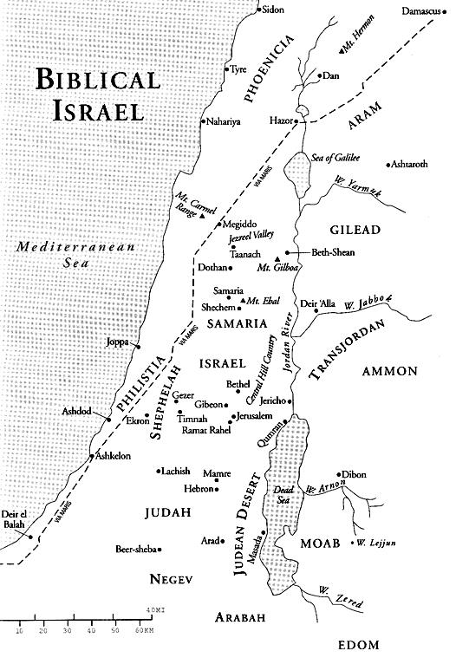
Shechem, the holy site in the north where the tribes had renewed the covenant under Joshua (Josh. 24), held long-standing prominence.
After three days reflection and consultation, Rehoboam chose to insult the northern clans, resulting in their abrupt secession from the kingdom and rejection of the “house of David” (12:16).
SHECHEM
JERUSALEM

Slide 54
シケムは北の聖地であり、ヨシュアのもとで諸部族が契約を更新した場所として長らく重要な地位を占めていた（ヨシュア記24章）
3日間の熟考と協議の後、 レホボアムは北の部族を 侮辱する選択をし、その 結果、彼らは王国から突然離反し、「ダビデの家」を拒絶するに至った （1列王記12:16)
シケム
エルサレム

Slide 55
Two Kingdoms 二つの王国
1 Kg / 1列王記 12:20-24
The northern clans immediately instated Jeroboam as their king.
The irony, of course, is that after resisting Rehoboam because of his insistence on forced labor, they installed their former corvee leader as the new king.
Rehoboam, for his part, mustered his army for a forced maintenance of the union, but he was confronted by the prophet Shemaiah and ordered to withdraw.
北の諸部族はただちにヤロブアムを自分たちの王として立てた。
皮肉なことに、レホボアムが強制労働を強行しようとしたために反発したにもかかわらず、彼らはかつての強制労働監督者であるヤロブアムを新たな王に据えた。
一方レホボアムは、統一王国を力づくで維持しようと軍を召集したが、 預言者シェマヤに行く手をさえぎられ、撤退を命じられた。

Slide 56
Implications of secession 分離の影響
Capital
What city would replace Jerusalem?
Throne Succession
Would leadership transitions be dynastic or charismatic?
Place of Worship
What site would replace Mt. Zion?
Form of Worship
Could the worship required in the Torah be changed?
首都
エルサレムに代わる都市はどこになるの か？
王位継承
指導者の交代は王家による継承か、 それともカリスマ的指導者によるものか？
礼拝の場
シオンの山に代わる礼拝の地はどこか？
礼拝の形
トーラーに定められた礼拝のかたちは 変更可能なのか？

Slide 57
Implications of secession 分離の影響
Liturgical Calendar
Would festivals in the south compete with those in the north?
Priesthood
How were priests to be chosen?
Covenant
How was the covenant with David to be regarded in the north?
Political relationship to Judah
Was Judah an enemy or a friend?
礼拝暦
南王国の祭りと北王国の祭りは競合することになるのか？
祭司職
祭司はどのように選ばれるべきか？
契約
北王国では、ダビデとの契約をどのように理解すべきか？
ユダとの政治的関係
ユダは敵か、あるいは友か？

Slide 58
Kings of the Divided Monarchy
分裂王国時代の王たち
Israel (9 dynasties)
Categorically condemned by the biblical historians—they all continued the sins of Jeroboam I, blending the worship of Yahweh with the worship of the Canaanite gods and goddesses.
イスラエル(9王朝)
聖書の歴史家たちから一貫して非難されている。
なぜなら、彼らすべてがヤロブアム1世の罪を受け継ぎ、ヤハウェ礼拝とカナンの神々・女神たちの礼拝を混合させ続けたからである。

Slide 59
Kings of the Divided Monarchy
分裂王国時代の王たち
Judah (1 dynasty)
Some good kings attempted reforms, notably Hezekiah and Josiah.
Other kings, like those of the north, lapsed into syncretism.
ユダ (1王朝)
良い王たちの中には、改革を試みた者もいた。中でも著しいのは、ヒゼキヤとヨシヤである。一方で、北王国の王たちのように、異教混合（シンクレティズム）に陥った者たちもいた。

Slide 60
The Early Kings of Israel and Judah
(dates are based on the chronology of Edwin Thiele)
イスラエルとユダの初期の王たち
（年代はエドウィン・ティーレの年代表に基づく）
ISRAEL イスラエル
*Jeroboam I ヤロブアム 930-909 BC
Nadab ナダブ 909-908 BC
*Baasha バアシャ 908-886 BC
Elah エラ 886-885 BC
*Zimri ジムリ 885 BC
*Omri オムリ 885-874 BC
* = dynastic changes王朝の交代
JUDAH ユダ
Rehoboamレハブアム 930-913 BC
Abijah アビヤ 913-910 BC
Asa アサ 910-869 BC
**Jehoshaphat ヨシャファト
872-848 BC
** = co-regency共同統治

Slide 61
Denunciation of the Bethel Shrine
ベテルの聖所に対する非難
An unnamed prophet from Judah denounced the Bethel Shrine and indicted Jeroboam (1 Kg. 13)
ユダの名もなき預言者がベテルの聖所を非難し、ヤロブアムを告発した （1列王記13章）

Slide 62
Denunciation of the Bethel Shrine
ベテルの聖所に対する非難
This confrontation included a temporary judgment upon Jeroboam (his arm froze) and a prediction about Josiah’s reform almost three centuries later.
The narrative also includes the extended story of the prophet’s disobedience and sudden death, a further emphasis on the Deuteronomic code (cf. Dt. 13:1-5).
For both kings and prophets, the potential for good or evil lay side by side!
この対決には、ヤロブアムに対する一時的な裁き（彼の腕が動かなくなる）と、約三世紀後のヨシヤの宗教改革に関する予言が含まれている。
物語はさらに、預言者の不従順と突然の死の詳しい記述も含み、申命記の 律法（申命記13:1-5参照）を強調している。
王も預言者も、善と悪の可能性が常に隣り合わせにあったのである。

Slide 63
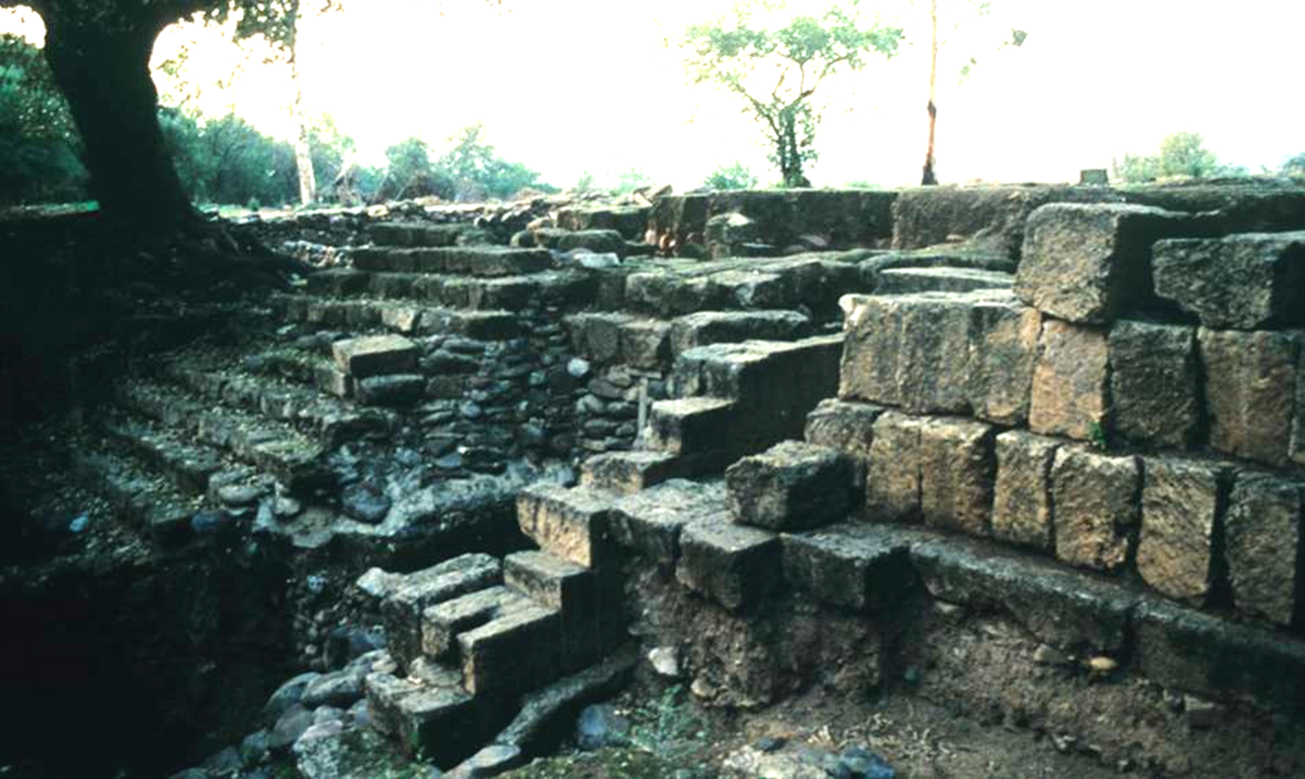
Excavated by Abraham Biran, this ancient shrine at Dan was the one constructed by Jeroboam I on the site of the even more ancient shrine built by the Danites (cf. Jg. 18:30)
アブラハム・ビランによって発掘されたこの古代の聖所は、かつてヤロブアム1世が建てたものであり、さらに古くはダン族が築いた聖所の跡地に建てられたものである（士師記18:30参照）

Slide 64
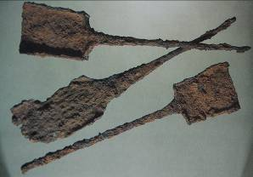
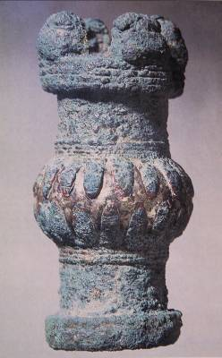
Implements excavated from Tel Dan
テル・ダンで発掘された道具類
Iron incense shovels, the earliest of their kind ever discovered
鉄製の香炉用シャベル（これまでに発見された中で最も古い種類のもの
This scepter head discovered hidden beneath a stone altar may have belonged to either a priest or the northern king.
この笏（しゃく）の頭部は、石の祭壇の下に隠されている状態で発見されました。祭司か北イスラエルの王の どちらかに属していた可能性があります。

Slide 65
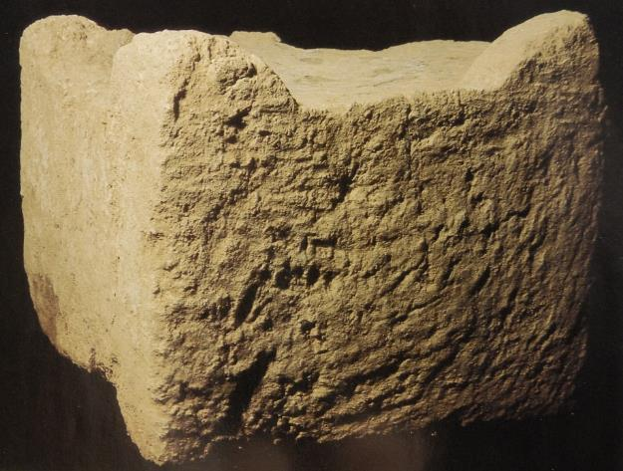
Implements excavated from Tel Dan
テル・ダンで発掘された道具類
This horned altar is nearly perfectly preserved. Burn marks on the top are clear evidence of its sacrificial use.
この角のある祭壇はほぼ完全な状態で保存されている。上部の焼け跡は、祭壇が犠牲の儀式に使われていた明確な証拠である。

Slide 66
Rehoboam of Judah (1 Kg. 14:21-31)
ユダのレハブアム（1列王記14:21-31)
Rehoboam, half-Israelite and half-Ammonite, was Judah’s first king.
In his 5th regnal year, Judah was invaded by Sheshonq I of Egypt—a Deuteronomic judgment (cf. Dt. 28:25, 49-52).
This invasion is corroborated by the Karnak relief of Sheshonq I in the year 925 BC.
Rehoboam paid to Sheshonq I a huge indemnity to preserve his independence.
ハブアムはイスラエル人とアンモン人との間に生まれ、
ユダの初代王となった。
治世第5年に、エジプトの王シシャク（Sheshonq I）がユダに侵攻。これは申命記の警告（申命記28:25, 49-52）の成就と受け取られています。
この侵略は、紀元前925年のカルナク神殿の浮彫にも記録されており、歴史的にも裏付けられています。
レハブアムは独立を守るために、多額の貢ぎ物（賠償金）をシシャクに差し出しました。

Slide 67
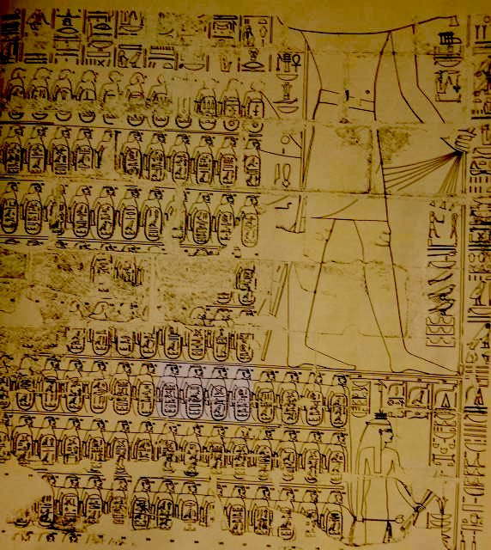
The four highlighted cartouches contain place names in Judah of cities captured by Sheshonq I (biblical Shishak).
Altogether, he decimated some 180 towns.
ハイライトされた4つのカルトゥーシュには、シシャク（聖書ではシシャク）によって征服されたユダの町の名前が刻まれています。
彼は合計で約180の町を荒廃させました。

Slide 68
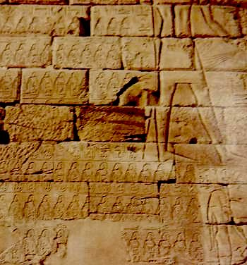
Sheshonq’s triumphal relief
at Karnak
シシャクのカルナク神殿における
凱旋記念の浮彫
（レリーフ）

Slide 69
The Oracle of Jehu ben Hanani
ハナニの子エフの預言
Just as Ahijah condemned Jeroboam, now Jehu condemned Baasha because he did not reverse the shrines built by Jeroboam (1 Kg. 16:1-4)
When Elah succeeded his father, he was assassinated by Zimri, one of his officials, who slaughtered Baasha’s whole family (1 Kg. 16:9-13)
Within the week, however, Zimri’s administration was destroyed by Omri, head of the army (1 Kg. 16:16-19)
アヒヤがヤロブアムを非難したように、今やエフ（ハナニの子）はバシャを非難した。ヤロブアムが築いた聖所を撤廃しなかったから （1列16:1–4）
その後、バシャの子エラが王位を継ぎましたが、家臣のジムリによって暗殺され、バシャの家族も皆殺しにされました（1列16:9–13）
しかしそのわずか1週間後、ジムリの政権は軍の長であるオムリによって滅ぼされました（1列16:16–19）

Slide 70
The Reign of Omri (1 Kg. 16:21-28)
オムリの治世（1列王記16:21–28）
After a brief rivalry with another claimant to the throne (Tibni), Omri emerged as the popular king of Israel.
Omri purchased the hill of Samaria and moved the capital once again.
He continued the paganizing trend of his predecessors (1 Kg. 16:25-26).
Omri’s name appears in both Assyrian records as well as on the famous Moabite Stone.
When he died, his son Ahab succeeded him.
別の王位継承者(ティブニ)との短い対立の後、オムリがイスラエルの王として支持を集め即位
オムリはサマリアの丘を購入し、再び首都を移した。
彼は先代たちの偶像礼拝の傾向を引き継いだ（1列王記16:25-26）。
オムリの名はアッシリアの記録や有名なモアブ石碑にも登場する。
死後、息子アハブが王位を継いだ。

Slide 71
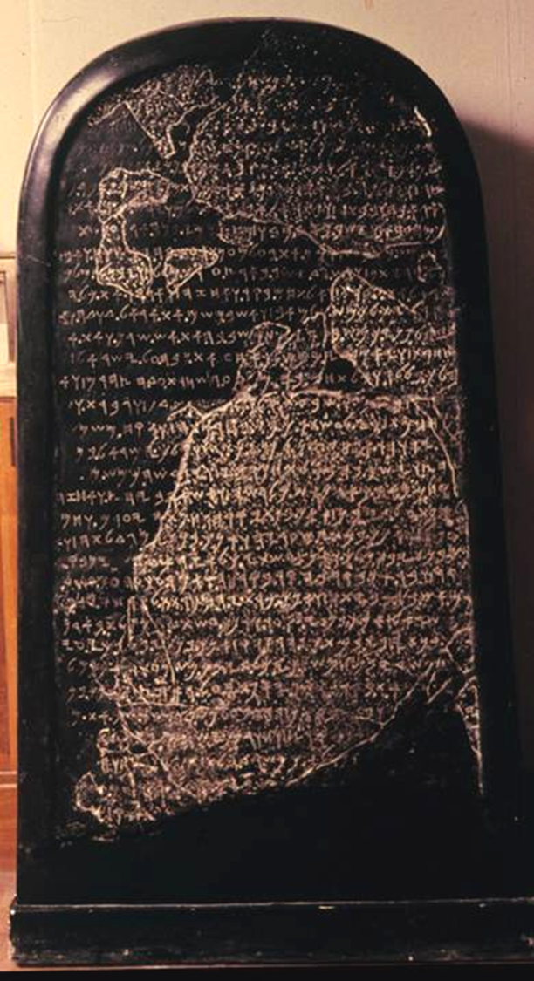
Stela of Mesha (Moabite Stone)
This black basalt stela nearly 4’ tall has a 35- line inscription in Moabite. It describes Moab’s vassalship to Omri of Israel. When efforts were made to purchase the monument after its discovery in the Transjordan in 1868, the Bedouins became suspicious and heated the stone in a fire, dashing it with cold water so that it shattered into many pieces. Eventually, most of the pieces were retrieved and reassembled by scholars.
“As for Omri, king of Israel, he humbled Moab many days, for Chemosh was angry at his land.”
The Louvre, Paris

Slide 72
メシャ石碑（モアブ石）
この黒い玄武岩の石碑は高さ約4フィート（約120cm）で、モアブ語で35行の銘文が刻まれています。イスラエルのオムリ王に対するモアブの従属を記述しています。1868年にヨルダン川東岸で発見された際、この石碑を購入しようとしたところ、ベドウィンの人々が疑いを抱き、石を火で熱し、その後冷水をかけて粉々に砕いてしまいました。最終的に、多くの破片が回収され、学者たちによって再び組み立てられました。
“イスラエルの王オムリは、
多くの日々モアブを屈服させた。
ケモシュがその地に怒ったためである”
The Louvre, Paris

Slide 73
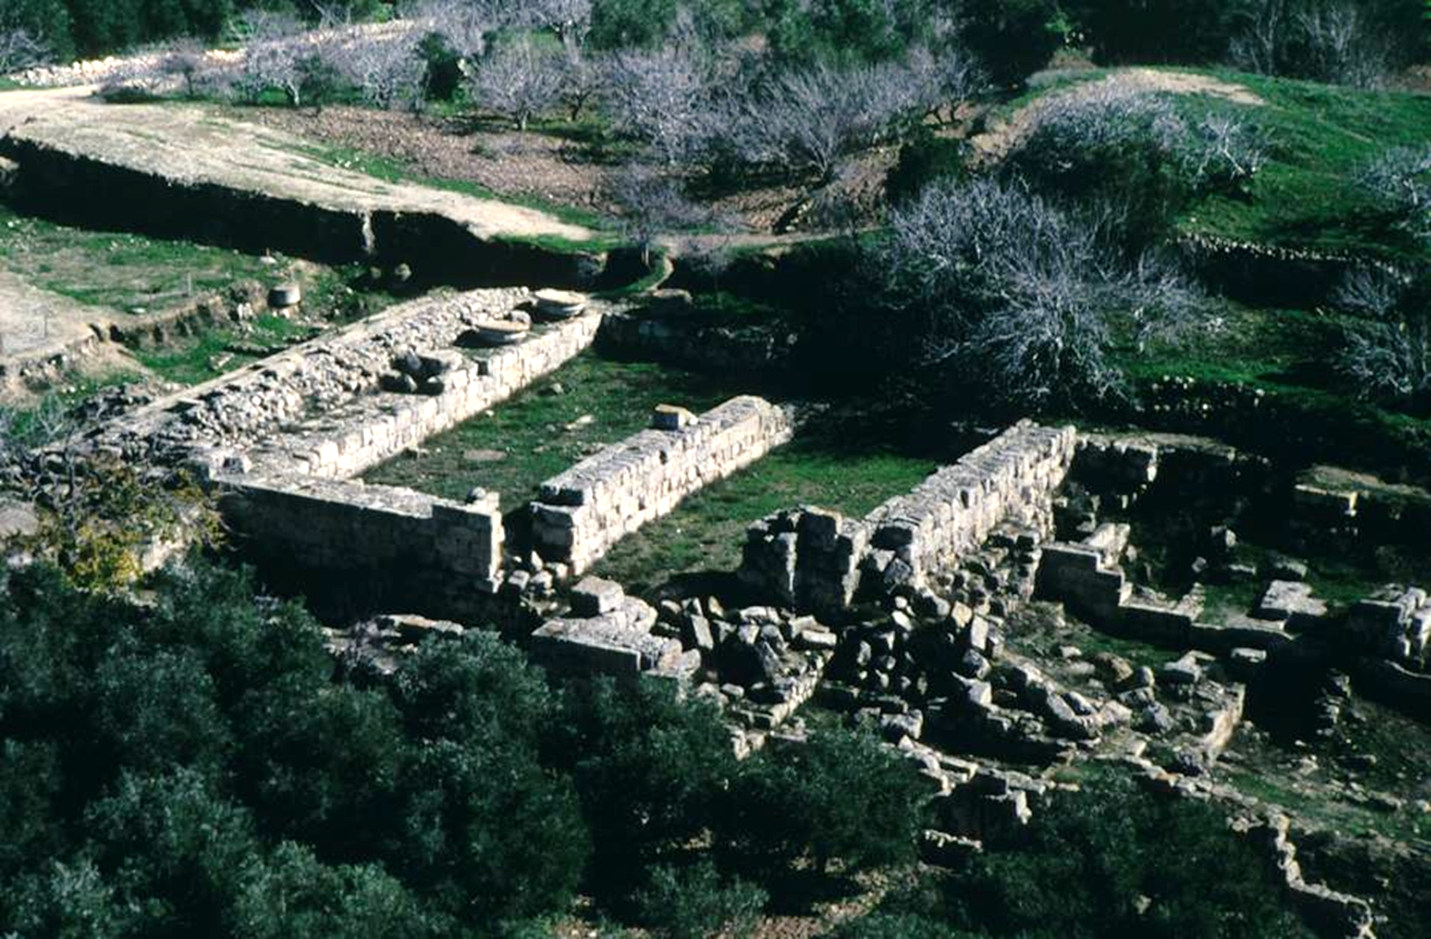
Harvard University excavations of the palace of Omri and Ahab in Samaria; the style of masonry derives from Phoenicia, the home of Ahab’s wife.
ハーバード大学によるサマリアでのオムリ王とアハブ王の宮殿の発掘調査。
石工の様式は、アハブの妻の出身地であるフェニキアに由来しています。

Slide 74
The Contest Between Yahweh & Ba’al
ヤハウェとバアルの対決
The alternative worship shrines at Bethel and Dan left the northern kingdom wide open to the Ba’al fertility cult.
The golden calves were easily confused with the pedestal of Ba’al, the storm god who stood on the back of a bull.
Ahab was brazen enough to build a temple to Ba’al in Samaria, the new capital (1 Kg. 16:32).
ベテルとダンにあった代替の礼拝所は、
北王国をバアルの豊穣の偶像礼拝に開放した
金の子牛は、雄牛の背に立つ嵐の神バアルの台座と容易に混同された
アハブは大胆にも、新しい都サマリアにバアルの神殿を建てた（1列王記16:32）

Slide 75
Canaanite Religion カナンの宗教
The religions of the Canaanite nations were fertility cults using imitative magic to induce fertility in the land, livestock, and people.
カナン諸国の宗教は、土地や家畜、人々の豊穣を促す ために模倣魔術を用いる豊穣偶像礼拝でした。

Slide 76
Canaanite Religion カナンの宗教
  The deities were both male and female.
  In Canaanite mythology, Ba’al (god of rain, lightning and storm) was killed each fall and imprisoned by Mot (god of death), causing the dry season.
  In the spring, Ashtaroth (goddess of sex and war) rescued Ba’al from the power of Mot, enabling Ba’al and Ashtaroth to mate.
  The mating of the deities was believed to cause fertility in soil, animals and humans.
  To induce the mating of Ba’al and Ashtaroth, humans participated in sacred prostitution at the high places as a form of imitative magic—”on every high hill and under every green tree”.
  Both male and female sacred prostitutes (qedeshim and qedeshot) served the public in Canaanite temples and open air sacred sites on the mountains.
  神々は男女両方であった。
  カナン神話において、バアル（雨、稲妻、嵐の神）は毎年秋に殺され、死の神モトによって囚われ、乾季をもたらすとされた。
  春になると、アシュタロテ（性と戦いの女神）がモトの力からバアルを救い出し、バアルとアシュタロテは交わった。
  神々の交わりは、土地や動物、人々の豊穣を引き起こすと信じられていた。
  バアルとアシュタロテの交わりを誘発するために、人々は「すべての高い丘や緑の木の下」で、魔術の一環として聖なる売春に参加した。
  カナンの神殿や山の屋外聖地では、男女両方の聖なる売春婦（qedeshim ゲテシムと qedeshot ゲテショット）が公に奉仕していた。

Slide 77
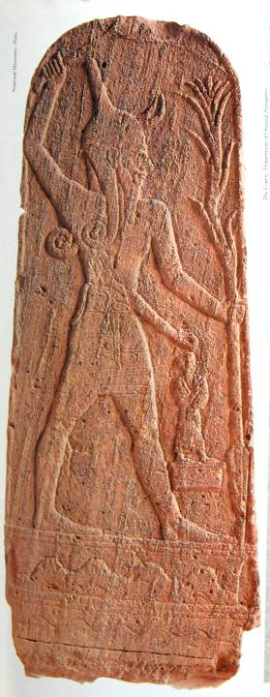
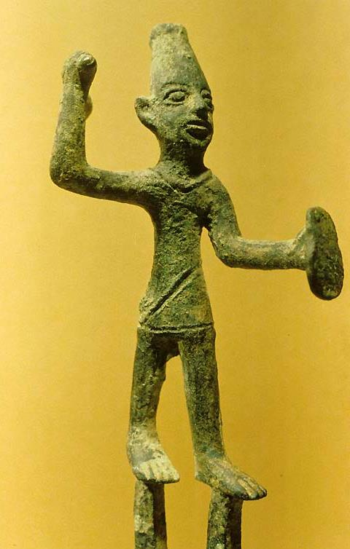
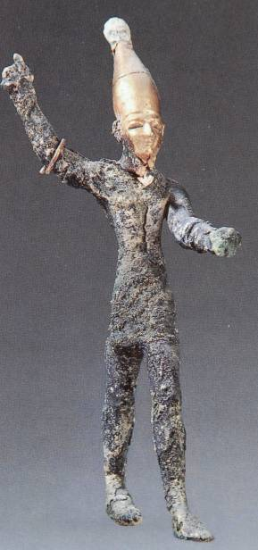
Ba’al
Ba’al, the Canaanite god of storm, was usually depicted with a conical hat and often with an upraised “smiting” hand.
バアルはカナンの嵐の神で、円錐形の帽子をかぶり、「振りかざす」ように挙げられた手を
持つ姿で描かれていました。

Slide 78
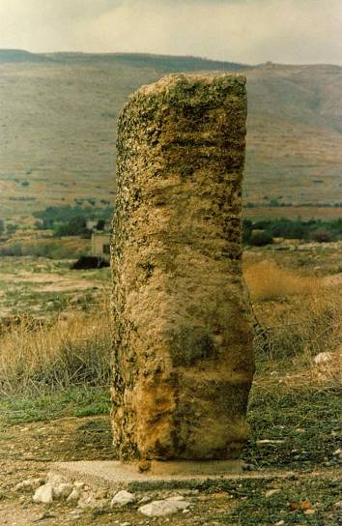
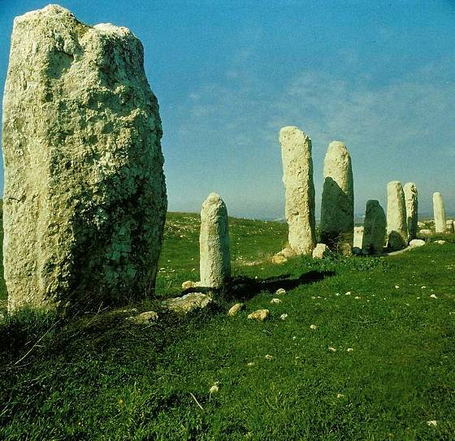
Standing Stones (matstsebot) were often phallic symbols for the Ba’al cult
「Standing Stones（matstsebot）」は、バアル崇拝のための男性器の
象徴として使われていた。
Standing stones, the two largest more than 10’ tall, were excavated at the Gezer high place. ゲゼルの高きところで発掘された立石（スタンディング・ストーン）は、高さ10フィートを超えるものが2本含まれていた。
Pillar excavated at Tirzah (condemned in Dt. 12:1-3; Mic. 5:13-14) ティルザで発掘された柱（申12:1-3. ミカ5:13-14)

Slide 79
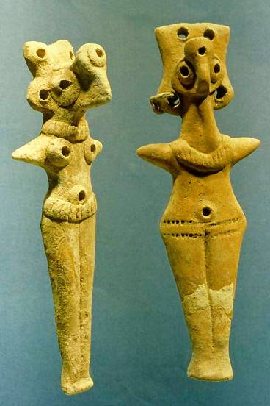
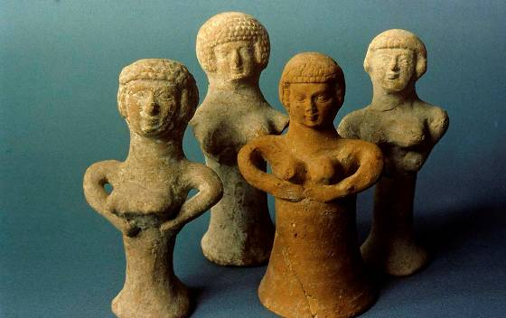
Fertility Worship and the Period of Israel
多産崇拝とイスラエルの時代
Late Bronze Age Canaanite female deity figurines
後期青銅器時代のカナンの女性神像
Asherah figurines from Israel’s Iron Age
イスラエルの鉄器時代のアシェラ像

Slide 80
The Kings During the Omri Dynasty
オムリ王朝時代のイスラエルの王たち
(dates are based on the chronology of Edwin Thiele 年代はE.ティーレの年代学による）
ISRAEL
*Omri オムリ 885-874 BC
Ahab アハブ 874-853 BC
Ahaziah アハズヤ 853-852 BC
Jehoram ヨラム 852-841 BC
* = dynastic change王朝の交代
JUDAH
**Jehoshaphat ヨシャファト
872-848 BC
**Jehoram ヨラム 853-841 BC
Ahaziah アハズヤ 841 BC
** = co-regency共同統治

Slide 81
The Reign of Ahab (= father’s brother)
アハブの統治時代（父の兄にあたる）
Ahab justifiably earns the worst marks for any northern king.
He continued the alternative shrines of Jeroboam I (1 Kg. 16:31a; cf. 12:26-33).
He married a pagan princess, daughter of Ethbaal of Phoenicia (1 Kg. 16:31b; cf. Dt. 7:3-4).
He plunged headlong into Canaanite paganism (1 Kg. 16:31c-33; cf. Ex. 20:4).
He authorized the rebuilding of Jericho (1 Kg. 16:34; cf. Jos. 6:21, 24, 26).
アハブは、北イスラエルの王の中で最も悪名高い王として評価されている
彼は、ヤロブアム1世が設けた偶像礼拝の祭壇を引き継いだ（1列王記16:31a；参照12:26–33）
フェニキアのエテバアル王の娘である異教の王女と結婚した（1列 16:31b；申 7:3–4）
カナンの異教礼拝に全身的に没入した。 （1列 16:31c–33；出エジプト20:4）
エリコの再建を許可し、神の呪いを軽んじた。（1列16:34；ヨシュア記 6:21, 24, 26）

Slide 82
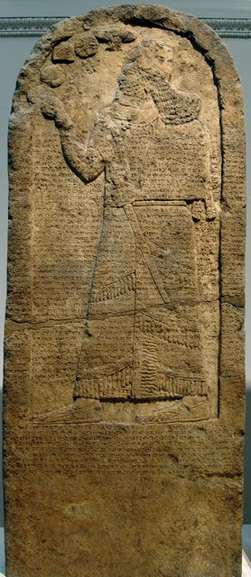
Kurkh Stele クルク碑文
Though not recorded in the Bible, Ahab joined a coalition of a dozen kings to confront Shalmaneser III of Assyria at Qarqar on the Orontes River in 853 BC.
According to this Assyrian stele, Ahab fielded 2,000 chariots and 10,000 soldiers.
聖書には記されていないが、アハブ王は紀元前853年にオロンテス川のカルカルの戦いで、 アッシリア王シャルマネセル3世に対抗するため、12の王たちの連合軍に参加した。
アッシリアの碑文によると、アハブは2000台の 戦車と1万人の兵士を率いたと記されている。
British Museum, London

Slide 83
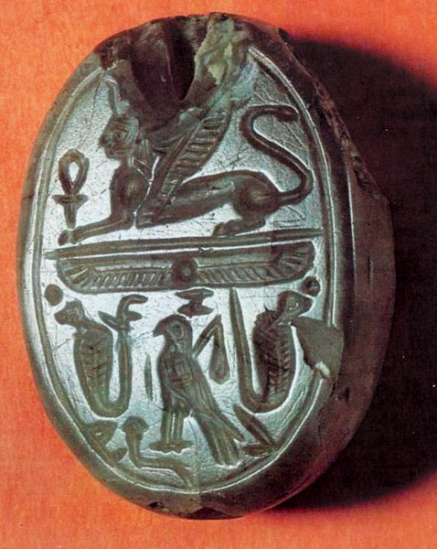
Jezebel’s seal イゼベルの印章
Israel Museum
This seal has been identified by scholar Marjo Korpel, University of Utrecht, as belonging to the wife of Ahab.
Not all the inscription is legible, due to the chip at the top, but the missing two letters can be feasibly reconstructed.
この印章は、ユトレヒト大学の研究者マルヨ・コルペルによって、アハブ王の妻のものと特定されている。上部に欠けがあるため、刻まれた文字のすべては判読できないが、欠損している2文字は妥当に復元可能である。
Lbzyx (= Jezebel) イゼベル
Lbzy (the letters visible on the seal) 印章に刻まれている文字
Lbzy xl] (reconstruction with an additional two letters = “to Jezebel”
欠損部分に2文字を補い復元すると「イゼベルへ」と読める

Slide 84
The Elijah Cycle
エリヤの物語
1 Kings 17 - 2 Kings 2
1列王記17 - 2列王記2

Slide 85
The Fight for Israel’s Religious Soul
イスラエルの信仰のための闘い
The Faith of Yahweh
The prophets of God
The religion of life
The true Sovereign over the earth
The Religion of Ba’al
The prophets of Ba’al
The religion of death
The one who claims to control the weather
VS
バアル信仰
バアルの預言者たち
死をもたらす信仰
天候の支配者と自称する者
ヤハウェ信仰
神の預言者たち
命をもたらす信仰
地上の真の支配者
VS
THE ISSUE: Who is truly God?
問い：真の神は誰なのか？

Slide 86
Elijah in Hiding 身を隠すエリヤ
During the three-year drought, Jezebel blamed Yahweh’s prophets and began to slaughter them (1 Kg. 18:4, 14)
Elijah survived at the Wadi-Kerith (= cut-off creek) in the Transjordan while fed by crows (1 Kg. 17:2-6).
He then survived in Zarephath, Phoenicia, where he was sustained by a widow (1 Kg. 17:7-24).
三年にわたる干ばつの間、イゼベルはヤハウェの預言者たちを非難し、 彼らを次々と殺害し始めた。（1列 18:4、14）
エリヤはヨルダン川東岸のワジ・ケリト（「隔絶の小川」）で、カラスに食べ物を運ばれて生き延びた。（1列17:2-6）
フェニキアのザレフの町で、ある未亡人に支えられて生き延びた。 （1列17:7-24）

Slide 87
Elijah in Hiding 身を隠すエリヤ
That Yahweh could sustain his prophet by unclean birds in the midst of an unclean nation suggested that he could sustain his people in Israel, which now was polluted by Jezebel’s unclean religion.
ヤハウェが汚れた国の中、不浄なる鳥にてその預言者を養われたことは、イゼベルの不浄なる宗教に汚されたイスラエルの民をも養い給うことができることのしるしであった。

Slide 88
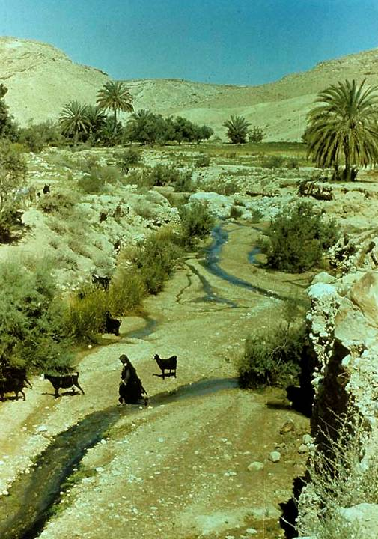
Wadis (deep ravines or arroyos) punctuate the terrain of the wilderness on both sides of the Jordan River. Most of the year they are dry, but in the rainy season they run water so that some vegetation clusters along their banks. Bedouin still find water for their flocks in such wadis.
Elijah was sustained for a time by the water in the Wadi-Kerith while hiding from Jezebel.
ワジ（深い峡谷や乾いた川床）は ヨルダン川の両岸の荒野に点在している。たいていの季節は乾いているが、 雨季には水が流れ、その川辺には植物が群生する。ベドウィンは今も、そのようなワジで家畜のための水を 見つけている。
エリヤはイゼベルから逃れている間、 ワジ・ケリトの水によってしばらくの間、生き延びることができた。

Slide 89
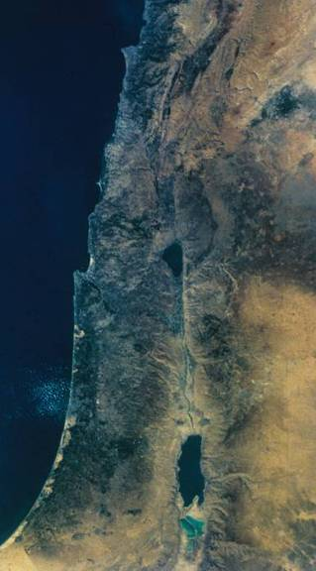
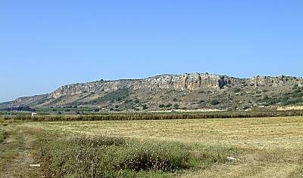
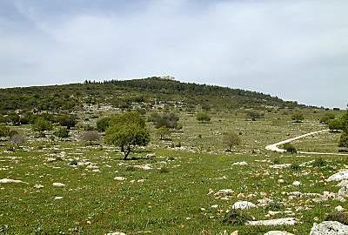
The Contest on Mt. Carmel (1 Kg. 18:16-46) カルメル山の対決（1列王記18:16-46）
Satellite photo of Israel (taken from the Challenger Space Shuttle, 1984)
イスラエルの衛星写真（チャレンジャー・スペースシャトルより撮影1984年
Southern end of Mt. Carmel (facing north) カルメル山南端 北向き
Mt. Carmel, on the border of Israel and Phoenicia カルメル山 イスラエルとフェニキアの 国境に位置する
Approximate site of Elijah’s contest with the prophets of Ba’al.エリヤがバアルの預言者たちと対決したとされる場所

Slide 90
“How long will you hobble on two crutches?”
あなたがたはいつまで二つの意見の間をよろめいているのか
To invite the respective deities to light the altar fires was especially apt, since Ba’al was purported to be the god of lightning.
The Ba’al devotees spent the day in orgiastic ritual, including self-mutilation.
Elijah’s altar of 12 stones symbolized the unity of the clans, the two nations notwithstanding.
His short prayer (34 words in Hebrew) brought the lightning that Ba’al was unable to produce.
それぞれの神に祭壇の火を点けるよう求めたのは、極めてふさわしい挑戦であった。というのも、バアルは稲妻（いなずま）の神とされていたからである。」
バアルの信奉者たちは一日中、自己傷害を伴う放縦な儀式にふけっていた。
エリヤが築いた十二の石の祭壇は、南北に分かれていたにもかかわらず、イスラエルの諸部族の一致を象徴していた。
エリヤの短い祈り（ヘブライ語で34語）は、バアルが呼び起こすことのできなかった雷を 天からもたらした。

Slide 91
Yahweh, the True God of Rain
まことの神、雨をも支配されるヤハウェ
In accord with the Deuteronomic code, the prophets of Ba’al were executed (1 Kg. 18:40; Dt. 13).
Elijah now announced that rain was coming!
He sent his servant to look seaward, while he crouched with his head between his knees, presumably in prayer.
When after seven times the servant finally said he saw a small cloud, Elijah told Ahab to hurry home.
The prophet, under the power of Yahweh, ran ahead of Ahab’s chariot some 17 miles to Jezreel!
申命記の律法に従い、バアルの預言者たちは処刑された（1列18:40、申13章）
エリヤは「雨が来る」と告げた！
彼は地にひざまずき、顔を両膝の間にうずめて祈り、しもべを海の方へ遣わして空を見させた。
七度目に、しもべが「小さな雲が昇ってきます」と言うと、エリヤはアハブに、「急いで車を整え、下って 行きなさい。雨にとどめられないように」と告げた。
そして主の力に満たされた預言者は、アハブの戦車に先んじて、約27キロ（17マイル）離れた イズレエルまで走った！

Slide 92
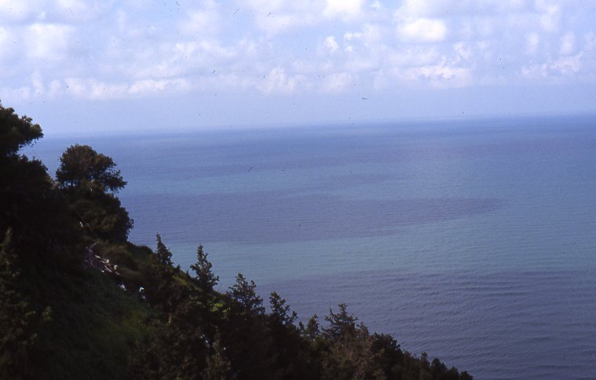
Looking seaward from the top of Mt. Carmel
カルメル山の頂上から海を望む景色

Slide 93
The Flight to Mt. Horeb (1 Kg. 19)
ホレブ山への逃避（1列19章）
Though Elijah faced down 850 pagan prophets, he ran for his life from one woman, Jezebel!
Elijah as so discouraged he prayed to die (but, of course, had he really wanted to die he could simply have stayed home where Jezebel was trying to kill him).
At Horeb, the ancient mountain where Moses received the Torah, Elijah sought the roots of his faith: Was the covenant still intact? Would Jezebel win in her mad attempt to expunge the faith of Israel?
エリヤは850人の異教の預言者たちに立ち向かったが、 ただ一人の女、イゼベルを恐れて命からがら逃げた！
エリヤは深く落胆し、「死なせてください」と祈った。（もっとも本当に死にたかったのであれば、イゼベルのいる場所にとどまっていればよかったはずである。）
ホレブ山──かつてモーセが律法を受けた古の山において、エリヤは信仰の原点を求めた。
契約はなお有効なのか？イゼベルの狂気じみた攻撃により、イスラエルの信仰は絶えてしまうのか？

Slide 94
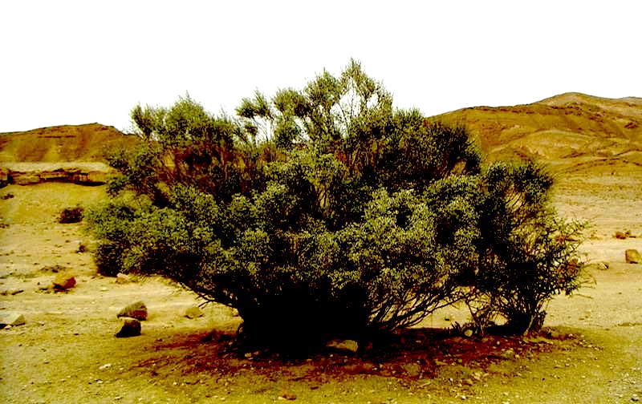
The desert broom tree (retema raetem) has adapted to survive extreme drought conditions and is common in Israel, Jordan and the Sinai.
荒れ野に生える「ほうきの木（レテマ／ラエテム）」は、極度の乾燥に耐えるよう適応して おり、 イスラエル、ヨルダン、シナイ半島に広く見られる。
Photo by Jackie Chambers, UBC Botanical Garden

Slide 95
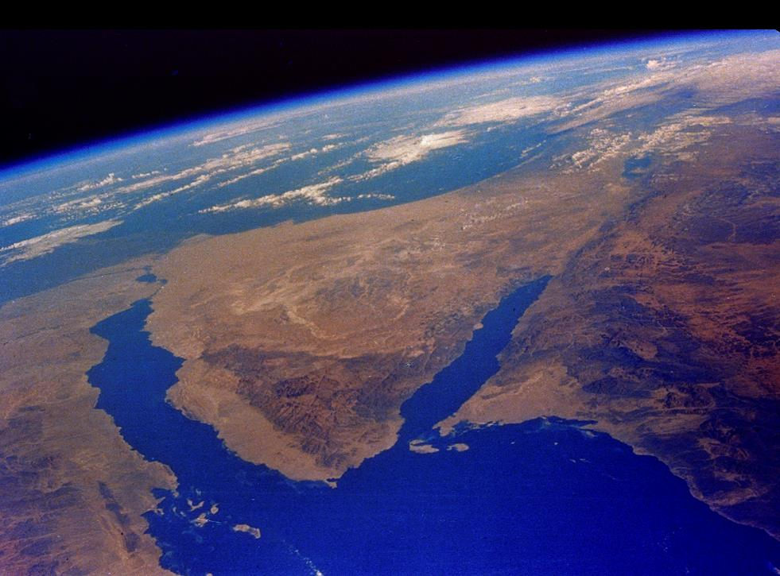
Elijah’s flight from Mt. Carmel to Mt. Horeb
エリヤのカルメル山からホレブ山への逃走

Slide 96
The Remarkable Difference!驚くべき違い！
For Moses, God appeared in the cloud, earthquake, and fire (Ex. 19:18; Dt. 4:12; 5:23-24).
For Elijah, God was NOT in the cloud, earthquake, and fire (1 Kg. 19:11b-12a). Rather, he was in “the sound of silence” (hq0!da hmAmAD4 lOq)
モーセにとって、神は雲、地震、火の中に現れた （出エジプト19:18、申4:12、5:23～24）
エリヤにとっては、神は雲、地震、火の中にはいなかった （1列19:11節後半〜12節前半）
むしろ、神は「静けさの音」（hq0!da hmAmAD4 lOq）におられた。

Slide 97
The Remarkable Difference!驚くべき違い！
This difference underscored the contrast between Yahweh and Ba’al. Ba’al (Lord Thunder) must never be confused with the mystery of Yahweh, who could speak as the sovereign God even in the sound of silence.
This この違いは、ヤハウェとバアルとの対比を際立たせるものであった。「雷の主」であるバアルは、沈黙の中にあっても主権者なる神として語りうるヤハウェの神秘とは、決して混同されてはならない。

Slide 98
Elijah’s New Commission (1 Kg/1列 19:15-18)
エリヤへの新たな召命
Elijah’s commission sent him back northward, where he was to…
…anoint Hazael as the King of Aram
  Hazael was to be Yahweh’s instrument of discipline for wayward Israel
  This anointing would be fulfilled in the office of Elisha (cf. 2 Kg. 8)
…anoint Jehu as the King of Israel
  Jehu would exterminate the family of Ahab (cf. 2 Kg. 9-10)
…anoint Elisha, his prophetic successor
  Between Hazael, Jehu and Elisha, the family of Ahab and Jezebel would be wiped out!
エリヤへの任命は彼を再び北へと遣わし、彼はそこで…
…アラムの王としてのハザエル
  ハザエルは、道を踏み外したイスラエルに対するヤハウェの懲らしめの器となるはずであった。
  この油注ぎは、エリシャの務めの中で成就することになる（参：2列8章）
…イスラエルの王としてのエフーの任命
  エフーはアハブの家を根絶やしにすることになる（参：2列9–10章）
… 預言者としての後継者、エリシャの任命
  エリヤはエリシャに油を注ぎ、自らの預言者としての後継者とする。

Slide 99
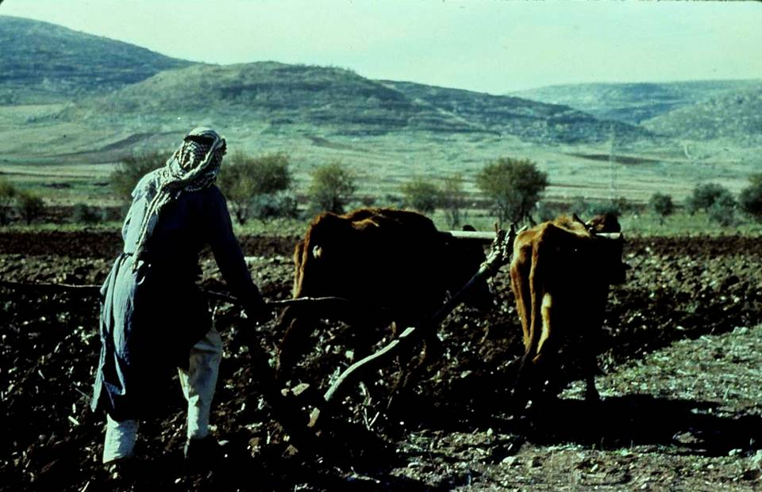
An ox-pulled plow today is not much different than in the Iron Age. That Elisha had 12 yoke of oxen suggests that he belonged to a wealthy family.
現在の牛に引かせる鋤（すき）は、鉄器時代のものと大きくは変わりません。エリシャが12くびきの牛を持っていたということは、彼が裕福な家の出身であったことを示しています。

Slide 100
Israelite Property Laws
イスラエルにおける土地と所有に関する律法
The land of Israel belonged to Yahweh. The Israelites were his tenants (Lv. 25:23)
イスラエルの土地はヤハウェのものイスラエルの地はヤハウェに属しており、イスラエルの民はその土地の寄留者、居留者であった （レビ記25:23）

Slide 101
Israelite Property Laws
イスラエルにおける土地と所有に関する律法
Land inside a walled city could be sold permanently under the proviso that the sale was not final for a year after the original purchase agreement (Lv. 25:29-30).
Land outside walled cities, i.e., arable land, could NOT be sold permanently (Lv. 25:25-28, 31).
  It could be leased temporarily on the basis of a land contract.
  It could be redeemed by the original owner or his family.
  At the Jubilee, which came every 50 years, the land would automatically revert to the original owner.
城壁のある町の中の土地は恒久的に売却することができた。ただし、売却後1年間は買い戻しが可能であり、1年を過ぎると売却は確定する。(レビ記25:29–30）
城壁の外の土地、すなわち耕作地は、恒久的に売却することはできなかった（レビ記25:25–28, 31）
  地契約に基づいて一時的に貸し出すことができた。
  元の所有者またはその家族によって贖われる（買い戻される）ことができた。
  50年ごとに来るヨベルの年には、その土地は自動的に元の所有者に戻された。

Slide 102
The Murder of Naboth (1 Kg. 21)
ナボテ殺害事件（1列21章）
Jezreel, the site of Ahab’s winter palace, was also home to Naboth, a vineyard farmer.
As a Torah-observant Israelite, Naboth refused to sell his vineyard to Ahab.
Jezebel conspired to have him murdered so that his property could be seized by the crown.
Elijah pronounced a grim judgment on both Ahab and Jezebel for their Torah violations.
エズレエルはアハブの冬の宮殿があった地であるが、
そこにはぶどう畑の農夫ナボテも住んでいた。
トーラーを守るイスラエル人であったナボテは、アハブにぶどう畑を売ることを拒んだ。
イゼベルは陰謀をめぐらし、彼を殺害させ、その土地を王に奪わせようとした。
エリヤはトーラーの掟を破ったアハブとイゼベルに対し、厳しい裁きを宣告した。

Slide 103
The Heavenly Court 天の法廷
The idea that Yahweh presides over a heavenly court of spiritual beings is not unique to 1 Kings 22.
It is presumed in the Book of Job (1:6-7; 2:1-2).
It also is mentioned in the Psalms (Ps. 82:1; 89:5-7).
Jeremiah will later say that any true prophet is a privileged member of this heavenly council (Je. 23:18, 22).
ヤハウェが霊的な存在たちが集まる天の法廷を治めている、 という考えは、1列王記22章だけのものではありません。
この考えはヨブ記（1:6-7、2:1-2）にも想定されている。
詩篇（82:1、89:5-7）にもその記述が見られる。
さらにエレミヤ書では、真の預言者はこの天の会議の特権的な一員であると語られている（23:18、22）

Slide 104
Such a council presupposes that all spirits, both good and evil, are subject to Yahweh’s sovereignty.
このような天の議会の存在は、
善なる霊も悪なる霊もすべてヤハウェの 主権のもとにあることを 前提としています。

Slide 105
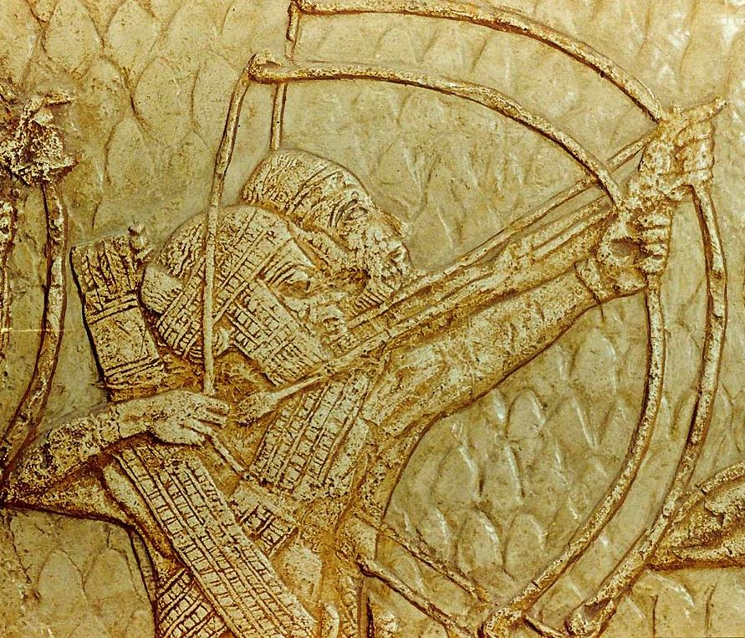
The Random Bowshot 偶然放たれた矢
Ahab died as a result of a random bowshot.Here, ancient archers (Assyrian) shoot their short bows.
アハブは、偶然放たれた一矢によって命を落としました。ここには、古代の弓兵（アッシリア人）が短弓を射る様子が描かれています。
British Museum

Slide 106
The Elisha Cycle
エリシャの物語群
2 Kings 2:19 - 13:25
第2列王記2:19 - 13:25

Slide 107
Elisha Replaces Elijah (2 Kg. 2)
エリシャ、エリヤの後継となる（2列2章）
Elisha was confirmed in the office of Elijah.
He received Elijah’s mantle, a symbol of his prophetic office.
The legitimacy of his office was confirmed quickly by three miracles:
  The parting of the Jordan River
  The healing of the Jordan spring
  The curse upon those who mocked Yahweh and his prophet
エリシャはエリヤの務めを正式に受け継いだ。
彼は預言者としての務めの象徴であるエリヤの外套（マント）を受け取った。
その預言者としての正当性は、すぐに起こった三つの奇跡によって証明された。
  ヨルダン川の水を分けた奇跡
  ヨルダンの泉のいやし
  ヤハウェとその預言者を侮辱者たちへの呪い

Slide 108
Jehoram ben Ahab’s Campaign Against Moab (2 Kg. 3) アハブの子ヨラムによるモアブ遠征 2列３章
With the death of his brother, Ahaziah, Jehoram assumed the Israelite throne.
Because of Moab’s revolt, he invited Jehoshaphat of Judah as well as Edom to join him in reprisals.
They sought to approach Moab from the south, since the Moabites had heavily fortified their northern border.
After running short of water, the coalition determined to seek assistance from Elisha.
Elisha predicted that without rain, the wadis would be filled with water.
ヨラム王のイスラエル統治開始とモアブ遠征
モアブの反乱のため、彼はユダのヨシャファト王とエドムを招き、報復に共にあたることを求めた。
彼らはモアブの北の国境が強固に守られていたため、南からモアブに接近しようとした。
水が不足したため、連合軍はエリシャに助けを求めることを決めた。
エリシャは雨が降らなくても、ワジ（乾いた谷）が水で満たされると予言した。

Slide 109

By circumventing the northern border of Moab and the Arnon Gorge, the coalition hoped to surprise the Moabites from the south.
モアブ北部の国境とアルノン渓谷を迂回することで、連合軍は南側からモアブ人を奇襲しようとした。

Slide 110
Mesha’s Human Sacrifice
メシャによる人身犠牲
When Mesha of Moab sacrificed his own son in full view of the armies, he probably was acting in accord with ancient Canaanite laws of holy war.
A 13th century Ugaritic text indicates that for Ba’al to drive away an enemy from the city gates required the sacrifice of a first-born son.
Though the text is four centuries earlier than Mesha, such practices were known elsewhere as late as the Roman Period.
モアブのメシャは、自らの息子を軍勢の見ている前で生け贄として捧げた。これはおそらく、古代カナンの聖戦の律法に従った行為であった。
13世紀のウガリット文書によると、バアルが敵を城門から追い払うためには、 長子の生け贄が必要とされていた。
この文書はメシャの時代よりも4世紀も古いが、こうした習慣はローマ時代に至るまで他の地域でも知られていた。

Slide 111
Elisha’s Miracles (2 Kg. 4-8)
エリシャの奇跡（2列王記4章〜8章）
Multiplies the oil (2 Kg. 4:1-7)
Raises the dead (2 Kg. 4:8-3)
Heals the stew (2 Kg. 4:39-41)
Multiplies the bread (2 Kg. 4:42-44)
Heals a pagan leper (2 Kg. 5)
油を増やす奇跡（2列4:1-7）
死者をよみがえらせる （2列4:8-37）
煮えたぎる煮込みを治す （2列4:39-41）
パンを増やす（2列4:42-44）
異邦人のハンセン病を癒す （2列5章）

Slide 112
Elisha’s Miracles (2 Kg. 4-8)
エリシャの奇跡（2列王記4章〜8章）
Causes an iron axhead to float (2 Kg. 6:1-7)
Traps an army (2 Kg. 6:8-23)
Predicts a reprieve from famine and siege (2 Kg. 6:24—7:20)
Indirectly effects a property restoration (2 Kg. 8:1-6)
Predicts the king of Aram’s death (2 Kg. 8:7-15)
鉄の斧の頭が浮く奇跡（2列王記6:1-7）
敵軍を罠にかける（2列王記6:8-23）
飢饉と包囲からの救いを予言する （2列王記6:24–7:20）
間接的に土地の回復をもたらす （2列王記8:1-6）
アラム王の死を予言する （2列王記8:7-15）

Slide 113
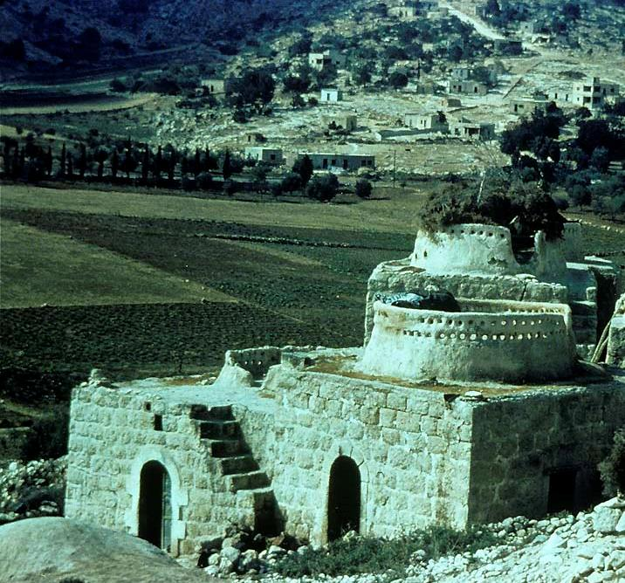
Elisha’s Room (4:8-10)
エリシャの部屋（2列4:8-10）
Iron-age Israelites typically lived in homes not greatly different than modern farming homes in Israel.
Outside stairways gave access to a flat roof, which served as extra living quarters. Mud walls on the roof offered shade from the sun as well as breeze for comfort. Elisha’s room was likely one of these.
鉄器時代のイスラエル人は、現代のイスラエルの農家の家と大きく変わらない住居に住んでいた。
外階段から屋上に上がることができ、屋上は追加の居住スペースとして使われていた。
屋上の泥壁は日差しを遮り、風通しをよくして快適さを保っていた。エリシャの部屋もおそらくこのような屋上の一室だったと考えられる。

Slide 114
The Vision of the Hosts of Yahweh
ヤハウェの天の軍勢の幻
During the attempt to apprehend Elisha, the prophet’s servant was allowed a glimpse into the invisible world (2 Kg. 6:15-17)
The mountains were full of horses and chariots of fire, the same kind that had taken Elijah into heaven (cf. 2 Kg. 2:11)
エリシャを捕らえようとした際、 預言者の従者は見えない世界を垣間 見ることが許された （2列王記6:15-17）
山々は火の馬と戦車で満ちており、 エリヤが天に昇った時に乗っていたのと同じ種類のものであった（参照：2列王記2:11）

Slide 115
The Vision of the Hosts of Yahweh
ヤハウェの天の軍勢の幻
This vision illustrates one of the most important compound names for God, Yahweh Tsabaoth (= LORD of hosts or LORD of armies)
Though it does not appear in the Torah, its use in Samuel, Kings, Chronicles, Psalms, and the Prophets suggests that God’s angels are his armies (Ps. 103:21; 148:2; cf. 34:7).
この幻は、神の複合名の中でも最も重要なものの一つである「ヤハウェ・ツァバオト（＝万軍の主、あるいは軍勢の主）」を表している。
この名称はモーセ五書（トーラー）には登場しないが、サムエル記、列王記、歴代誌、詩篇、預言書における使用から見て、神の天使たちが神の軍勢として機能していることがうかがえる（詩篇103:21、148:2、
参照：34:7）

Slide 116
The Anointing of Jehu (2 Kg. 9:1-13) エフーの油注ぎ（2列9:1–13）
Though Ahab was now dead, his family still remained in power despite Elijah’s prediction of the Omride downfall.
Jezebel, the queen mother, and Jehoram, her son, ruled in the north.
Athaliah, Jezebel’s daughter who was married to the king of Judah, extended Omride influence into the south.
Divine judgment upon the Omride family began with the anointing of Jehu, who was commissioned to exterminate Ahab’s family.
アハブはすでに死んでいたが、エリヤがオムリ王朝の滅亡を予言していたにもかかわらず、彼の家系はなお権力の座にあった。
王母イゼベルとその子ヨラムは北王国で支配していた。
イゼベルの娘アタルヤはユダの王と結婚し、オムリ家の影響力を南王国にも及ぼしていた。
神によるオムリ家への裁きは、アハブの家を滅ぼす使命を帯びたエフーの 油注ぎから始まった。

Slide 117
Jehu’s Purge (2 Kg. 9:14 - 10:36)
エフーによる粛清（2列王記9:14〜10:36）
Jehu, an Israelite officer, began the purge by executing both Jehoram of Israel and Ahaziah of Judah (2 Kg. 9:14-29).
The purge continued when he rode down Jezebel in the street (2 Kg. 9:30-37).
In Samaria, the capital, Jehu executed the entire royal family (2 Kg. 10:1-11, 15-17).
He also executed Ahaziah’s relatives from Judah (2 Kg. 10:12-14).
Finally, he executed the entire company of Ba’al ministers (2 Kg. 10:18-27).
イスラエルの将校エフーは、イスラエルの王ヨラムとユダの王 アハズヤを処刑することから粛清を開始した（2列王記9:14–29）
粛清は続き、エフーは街路でイゼベルをひき殺した（2列9:30–37）
首都サマリアでは、王族全員を処刑した（2列10:1–11、15–17）
さらに、ユダから来ていたアハズヤの親族たちも処刑した（2列10:12–14）
最後に、バアルの祭司団全体を処刑した（2列10:18–27）

Slide 118
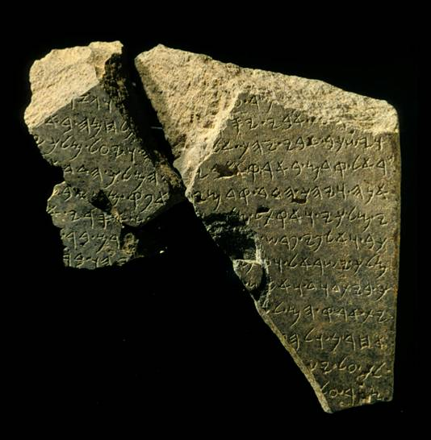
Tel Dan Inscription テル・ダン碑文
The Tel Dan inscription mentions both the kings executed by Jehu: “[Jeho]ram, son of [Ahab] king of Israel,” and “[Ahaz]iah son of [Jehoram ki]ng of the house of David”. Though the text is fragmented, scholars speculate that it may have alluded to the death of one or both of these kings (cf. 2 Kg. 8:28-29; 9:24, 27)
テル・ダン碑文には、ヨアによって処刑された両王の名が記されています。「（アハブの子）ヨラム、イスラエルの王」および 「（ヨラムの子）アハジヤ、ダビデの家の王」碑文は断片的ですが、学者たちはこれがこれら一人または両方の王の死を示唆しているのではないかと推測しています （2列王記下8:28～29、9:24、27参照）

Slide 119

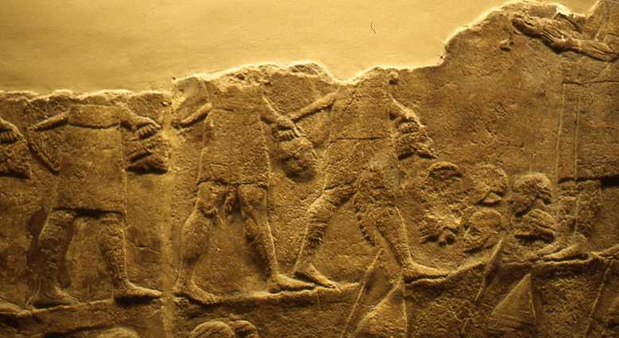
Head counts of severed heads (2 Kg. 10:6-8) was a common way of numbering executed victims in the ancient Near East.
古代近東では、処刑された犠牲者の数を数える方法として、切り取った頭の数を数える（2列王記下10:6-8）が一般的であった。
British Museum, London

Slide 120
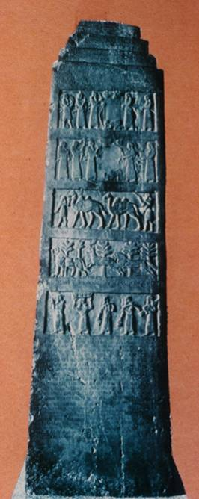
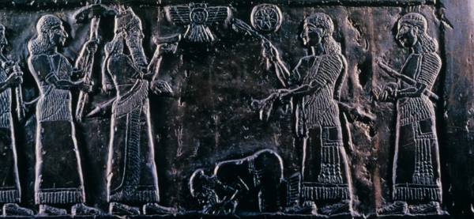

Shows Jehu of Israel bringing tribute to the Assyrian king. Another panel hows Israelites bringing tribute. エフー（イスラエル王）がアッシリア王に貢ぎ物をささげる場面を描いている。別のパネルには、イスラエル人たちが貢ぎ物を運ぶ様子も描かれている。
Black Obelisk ofShamaneser III シャルマネセル3世の黒いオベリスク
British Museum, London

Slide 121
The Kings During the Jehu Dynasty エフー王朝の王たち
(dates are based on the chronology of Edwin Thiele)
（年代はエドウィン・ティールの年代学による）
ISRAEL
*Jehu エフー 841-814 BC
Jehoahaz ヨアハズ 814-798 BC
Jehoash ヨアシュ 798-782 BC
**Jeroboam IIヨラム2世 793-753 BC
Zechariah ゼカリヤ 753 BC
* = dynastic change王朝交替
** = co-regencies共同統治
JUDAH
(Athaliah)アタルヤ 841-835 BC
Joash ヨアシュ 835-796 BC
Amaziahアマツヤ 796-767 BC
**Uzziah ウジヤ 792-740 BC
** = co-regency共同統治

Slide 122
Athaliah Seizes Judah’s Throne
(2 Kg/2列 11:1-3) アタルヤのユダ王位簒奪
When Jehoram was killed by Jehu, Athaliah, the queen mother, slaughtered Judah’s royal family in order to prevent conservative elements in the south from dethroning her and elevating another Davidic son to the throne.
One son survived, however, who was hidden with a priestly family in the temple.
Athaliah’s usurpation now became a threat to the Davidic dynasty altogether!
She held power for six years.
ヨラムがエフーによって殺された後、王母アタルヤは、南部の保守派が 彼女の王位を奪い、別のダビデ王の子を即位させるのを防ぐため、 ユダの王族を皆殺しにした。
しかし一人の王子が生き延び、祭司の家族にかくまわれて神殿で守られた。
アタルヤの簒奪は、ダビデ王家全体にとっての脅威となった。
彼女は6年間権力を握り続けた。

Slide 123
The Coronation of Joash (2 Kg. 11:4-21)ヨアシュの戴冠式（2列11:4-21）
In the seventh year of Athaliah’s usurpation, conservative elements under Jehoiada, the priest, staged the royal son’s coronation.
With the support of the army, Jehoiada presented Joash in the temple during a Sabbath.
At the age of seven, Joash was crowned and acclaimed the rightful king of Judah.
Athaliah was summarily arrested and executed.
Jehoiada then renewed Yahweh’s covenant with the citizens of Judah, purging the country of the Ba’al cult.
アタルヤの簒奪から7年目、祭司ヨアダの指導のもと保守派が王子の戴冠式をおこなった。
軍の支持を得て、祭司ヨアダは安息日に神殿でヨアシュを紹介した。
7歳のヨアシュは戴冠し、ユダの正当な王として称えられた。
アタルヤは即座に逮捕され処刑された。
その後エホヤダはユダの民とヤハウェとの契約を新たにし、バアル崇拝を国から取り除いた。

Slide 124

Tel al Rimah Stele
テル・アル・リマの石碑
Discovered in 1967, this inscription contains the boast of Adad-nirari III that he conquered “the entire lands of Amurri (Syria) and Hatti (Israel)”, imposing tax and tribute. Jehoash of Israel is named in the list of tributaries: “He (Adad-nirari III) received the tribute of Joash [Iu’asu] of Samaria.”
1967年に発見されたこの碑文には、アダド＝ニラリ3世が「アムリ（シリア）とハッティ（イスラエル）の全土を征服し」、税や貢物を課したという自慢が刻まれています。イスラエルのヨアシュが貢物を納めた者の一人として記されており、「彼（アダド＝ニラリ3世）はサマリアのヨアシュ（イウアス）の貢物を受け取った」と記されています。
Iraq Museum, Bagdad

Slide 125
Israel & Judah until Israel's Exile
イスラエルとユダ：イスラエル捕囚まで
2 Kings 14-17
２列王記14-17

Slide 126
Jeroboam II of Israel (2 Kg. 14:23-29)
Jeroboam II enjoyed a long and relatively stable reign in the north, the longest of any of the northern kings (41 years).
He reasserted his northern border to Damascus, as predicted by the prophet Jonah (2 Kg. 14:25), and his southern border in the Transjordan to the Dead Sea.
His military extensions brought increased prosperity to his capital for which he was severely castigated by Amos (Am. 3:15; 6:1, 4-6, 11).
The social injustice and unfaithfulness to Yahweh during his reign was challenged by Hosea (Ho. 1:1).

Slide 127
イスラエルの王ヤロブアム2世
（第二列王記 14章23〜29節）
ヤロブアム2世は北王国イスラエルの王の中で最も長く、41年間も王として治めた。その間、国は比較的安定していた。
彼は、預言者ヨナ（第二列王記14章25節）の預言通りに、北の国境をダマスコまで押し戻し、東のヨルダン川東側（トランスヨルダン）では南の国境を死海まで広げた。
軍事的な拡大によって首都は繁栄したが、その繁栄に対してアモス（アモス3:15、6:1、4–6、11）は厳しく非難した
また、彼の治世中に広がった社会的不正や主（ヤハウェ）への不誠実に対しては、ホセア（ホセア1:1）が警告を与えました。

Slide 128

The Shema Seal シェマの印章
Jeroboam II’s name is preserved on this seal impression, which is inscribed with the words “[belonging] to Shema, servant of Jeroboam”. The expression “servant of the king” is known from other seals to refer to high ranking officials (cf. 2 Kg. 22:12).
ヤロブアム2世の名前はこの印章の痕跡に残っており、「ヤロブアムのしもべシェマのもの」と記されている。この「王のしもべ」という 表現は、他の印章でも高官を指す言葉として 知られている（2列22:12 参照）
Excavated at Megiddo in 1904, the original seal was carved in jasper. Rockefeller Museum, Jerusalem
1904年にメギドで発掘されたこの印章は、ジャスパー（碧玉）で彫られている。現在はエルサレムのロックフェラー博物館に所蔵されている。

Slide 129
The Kings During the Last Years of Israel
(dates are based on the chronology of Edwin Thiele)
ISRAEL
Zechariah 753 BC
Shallum* 752 BC
Menahem* 752-742 BC
Pekahiah 742-740 BC
Pekah* 752-732 BC
Hoshea* 732-722 BC
* = dynastic change
JUDAH
**Uzziah 792-740 BC
**Jotham 750-732 BC
**Ahaz 735-715 BC
** = co-regency

Slide 130
イスラエル滅亡直前の王たち
（年代はエドウィン・ティーリーの年代学による）
イスラエル王国
ゼカリヤ 紀元前753年
シャルム＊ 紀元前752年
メナヘム＊ 紀元前752年～742年
ペカヒヤ 紀元前742年～740年
ペカ＊ 紀元前752年～732年
ホシェア＊ 紀元前732年～722年
＊は王朝交代を示す
ユダ王国
**ウジヤ 紀元前792年～740年
**ヨタム 紀元前750年～732年
**アハズ 紀元前735年～715年
**は共同統治を意味する

Slide 131
The Rise and Westward Expansion of Assyria
By 1300 BC, Assyrian individual city-states in central Mesopotamia had united under strong central control.
In the Neo-Assyrian Period (900-612 BC), central Mesopotamia was consolidated, preparing the way for a major expedition into Syria by Ashurnasirpal (877 BC).
Shalmaneser III (859-824 BC) expanded the empire’s borders both eastward (to the Persian Gulf) and westward (to Cilicia and Palestine).
Tiglath-pileser III (745-727 BC) began an aggressive campaign against Aram and Israel.

Slide 132
アッシリアの台頭と西方への拡大
紀元前1300年までに、中央メソポタミアのアッシリアの各都市国家は強力な中央集権のもとに統一されていた
シャルマネセル3世（紀元前859年〜824年）は、帝国の国境を東はペルシャ湾まで、西はキリキアやパレスチナまで広げた。
ティグラト・ピレセル3世（紀元前745年〜727年）は、アラムとイスラエルに対して積極的な軍事遠征を開始した。

Slide 133
Menahem, Pekahiah, and Pekah
Assyrian interference escalates.
Menahem was forced to pay a huge tribute to Tiglath-pileser III (Pul) to maintain his throne (2 Kg. 15:17-22).
After a short reign, Pekahiah ben Menahem was assassinated by Pekah, one of his officers (2 Kg. 15:23-26).
Pekah’s resistance to Assyrian vassalship resulted in the first deportation of Israelites to Assyria (2 Kg. 15:27-31).

Slide 134
メナヘム、ペカヒヤ、ペカ
アッシリアの圧力が強まる
メナヘムは王位を維持するために、ティグラト・ピレセル3世（プル）に多額の貢ぎ物を強いられた（列王記第二15章17〜22節）
短い治世の後、彼の子ペカヒヤは部下の一人であるペカに暗殺された（列王記第二15章23〜26節）
ペカはアッシリアの属国となることに抵抗したため、イスラエル人が初めてアッシリアに捕囚として連れて行かれる結果となった（列王記第二15章27〜31節）

Slide 135
Assyrian Strategy
As Assyria turned its attention westward, the strategy seems to have been a step-by-step conquest.
First, a vassal relationship was established with a small western state, and tribute was demanded.
As the years passed, the demand for tribute increased and intensified.
At the first sign of dissatisfaction or rebellion, Assyria conducted a military takeover of the small western state.
Mehahem’s vassalship to Tiglath-pileser III was the first step in this process.

Slide 136
アッシリアの戦略
アッシリアが西方に目を向けるようになると、その戦略は一歩ずつ着実に征服していく方式であったようだ。
まず、アッシリアは西方の小国と属国関係を結び、貢ぎ物を要求した。
年月が経つにつれて、その要求は次第に増し、厳しくなっていった。
不満や反乱の兆しが見られるとすぐに、アッシリアは軍事力でその小国を制圧した。
メナヘムがティグラト・ピレセル3世に従属したことは、この一連の流れの最初の段階であった。

Slide 137

Iran Stele イランの記念碑
On the only known monumental stele of Tiglath-pileser III appear a list of kings who paid tribute.
“As for Menahem I overwhelmed him like a snowstorm and he…fled like a bird, alone, and bowed to my feet. I returned him to his place and imposed tribute upon him: gold, silver, linen garments with multi-colored trimmings.”
“Israel…overthrew their king Pekah, and I placed Hoshea as king over them. I received from them 10 talents of gold, 1000 talents of silver as their tribute…”
Assyrian Inscription
Annals of Tiglath-Pileser III (Pul)
ティグラト・ピレセル3世（プル）の唯一知られている記念石碑には、貢ぎ物を納めた王たちの名が刻まれている。
「メナヘムについて言えば、私は彼を吹雪のように圧倒し、彼は……鳥のようにひとり逃げ去り、私の足元にひれ伏した。私は彼を元の地位に戻し、金・銀・多色の縁取りのある亜麻布を貢ぎ物として課した。」
「イスラエルは……王ペカを倒し、私はホシェアを彼らの王として据えた。彼らから金10タラント、銀1000タラントを貢ぎ物として受け取った。」
— アッシリアの碑文
ティグラト・ピレセル3世（プル）の年代記より
Israel Museum, Jerusalem

Slide 138
Pekah’s Rebellion Against Assyria
Pekah’s assassination of Pekahiah, who was an Assyrian vassal, could be expected to result in Assyrian reprisals.
Pekah joined Aram to form an anti-Assyrian alliance, and they pressured Ahaz of Judah to join them (Is. 7:2).
Against Isaiah’s advice (Is. 7:3-9), Ahaz of Judah directly appealed to Tiglath-pileser III for help (2 Kg. 16:7-9).
Tiglath-pileser III then attacked Aram and Israel, resulting in the assassination of Pekah by the pro-Assyrian Hoshea and the first deportation of Israelites to Assyria (2 Kg. 15:27-31).

Slide 139
ペカのアッシリアに対する反乱
アッシリアの属国であったペカヒヤをペカが暗殺したことは、アッシリアの報復を招くことが予想された。
ペカはアラムと結んで反アッシリア同盟を形成し、ユダのアハズに加わるよう圧力をかけた（イザヤ書7章2節）。
イザヤの助言にもかかわらず（イザヤ書7章3〜9節）、ユダのアハズは直接ティグラト・ピレセル3世に救援を求めた（列王記第二16章7〜9節）。
その結果、ティグラト・ピレセル3世はアラムとイスラエルを攻撃し、親アッシリア派のホシェアによってペカは暗殺され、イスラエル人の初めてのアッシリアへの捕囚が行われた（列王記第二15章27〜31節）。

Slide 140
Ahaz of Judah (2 Kg. 16)
Ahaz revived the fertility cult in Judah and sacrificed his own son.
When Rezin of Aram and Pekah of Israel tried to force him to join the anti-Assyrian coalition, he invited Tiglath-pileser III to defend him, submitting to Assyrian suzerainty by sending a large gift stripped from the temple while repudiating the advice of Isaiah (Is. 7).
The Assyrians then attacked Damascus of Aram and deported its citizens.
Ahaz subsequently set up a new altar in the temple precincts along with other changes to show his vassal loyalty to Assyria.

Slide 141
ユダのアハズ（列王記第二16章）
アハズはユダで多産の神の崇拝を復活させ、自分の息子を生け贄に捧げた。
アラムのレジンとイスラエルのペカが反アッシリア同盟に参加するようアハズに圧力をかけたとき、アハズはイザヤの助言を無視してティグラト・ピレセル3世に援助を求め、大量の宝物を神殿から持ち出してアッシリアへの臣従のしるしとして贈った。
その後、アッシリア軍はアラムのダマスコを攻撃し、市民を捕囚にした。
アハズは続いて神殿の境内に新しい祭壇を設置するなどして、アッシリアへの属国としての忠誠心を示した。

Slide 142

Seal Impression of Ahaz
アハズの印章痕（印章の跡）
Bearing the inscription “belonging to Ahaz (son of) Yehotam”, this bulla features a discernible fingerprint on the left edge.
The bulla was used to seal a papyrus document, and the impression of some fibers remain on the back. There also are impressions of the double string with which the document was tied.
「ヨタムの子アハズのもの」と刻まれたこの印章痕（ブルラ）には、左端にはっきりとした指紋が残っている。
このブルラはパピルス文書の封印に使われており、裏側には文書の繊維の痕跡も残っている。また、文書を結んでいた二重の紐の痕跡も見られる。

Slide 143
Collapse of the North 北王国の崩壊
Ahaz’ invitation to Tiglath-pileser III proved fatal to both Aram and Israel.
Not only was Rezin of Damascus deposed and Aram annexed by the Assyrian Empire, Pekah was assassinated by Hoshea, who ostensibly was pro-Assyrian.
“They [the Israelites] overthrew their king Pekah (Pa-qa-ha) and I [Tiglath-pileser III] placed Hoshea (A-u-si) as king over them.” (ANET, p. 284)
アハズがティグラト・ピレセル3世を招いたことは、アラムとイスラエルの両国にとって致命的な結果となった。
ダマスコのレジンは追放され、アラムはアッシリア帝国に併合された。また、ペカは表向きは親アッシリア派であったホシェアに暗殺された。
「彼ら（イスラエル人）は自分たちの王ペカ（Pa-qa-ha）を倒し、私はホシェア（A-u-si）を彼らの王として据えた。」（ANET、p.284）

Slide 144
Hoshea’s Revolt (2 Kg. 17:3-6)
When Tiglath-pileser III died, Hoshea seized the opportunity to break his vassalship to Assyria.
Hoping for support from Egypt, Hoshea withheld tribute.
Egyptian support was a vain hope, and Shalmaneser V invaded Samaria. When the city fell, he put Hoshea in prison. Sargon II, Shalmaneser’s successor, deported large portions of the population to outlying regions of the empire.

Slide 145
ホシェアの反乱（列王記第二17章3〜6節）
ティグラト・ピレセル3世が亡くなると、ホシェアはその隙をついてアッシリアへの属国関係を断ち切ろうとした。
エジプトの支援を期待してホシェアは貢ぎ物を差し控えた。
しかしエジプトの支援は虚しい望みであり、シャルマネセル5世がサマリアを侵攻した。都市が陥落すると、彼はホシェアを投獄した。
シャルマネセルの後継者サルゴン2世は、人口の大部分を帝国の辺境地域へ強制移住させた。

Slide 146

Nimrud Prism
ニムルド・プリズム
Commemorating Sargon II’s rule, this prism boasts how he deported and resettled the Israelites in “the midst of Assyria”. He deported 27,280 people.サルゴン2世の治世を記念するこのプリズムには、彼がイスラエル人を「アッシリアの中心部」に捕囚し再定住させたことが誇らしげに記されている。捕囚された人数は27,280人であった。
“…I repopulated Samerina (Samaria) more than before. I brought into it people from countries conquered by my hands. I appointed my eunuch as governor over them. And I counted them as Assyrians.”「…私はサマリヤを以前よりも再び人口で満たした。私の手で征服した国々から人々をそこに連れてきた。彼らの上に宦官を総督として任命し、彼らをアッシリア人として数えた。」

Slide 147
EXILE OF THE NORTH 北王国の捕囚
Israel (Ephraim) イスラエル（エフライム）
Tribute under Jehu to Shalmaneser III Black Obelisk
Tribute under Menahem to Tiglath-pilseser III (745-738 BC) 2 Kings 15:19-20
Early deportation under Pekah by Tiglath-pileser III (733 BC) 2 Kings 15:29
Fall of Samaria and deportation under Hoshea by Shalmaneser V and Sargon II (722-721 BC) 2 Kings 17
イエフによるシャルマネセル3世への貢物 黒いオベリスク
メナヘムによるティグラト・ピレセル3世（紀元前745〜738年）への貢物 （2列15:19〜20）
ペカによる初期の捕囚ティグラト・ピレセル3世による（紀元前733年）（2列15:29）
サマリヤ陥落とホシェアによる捕囚 シャルマネセル5世とサルゴン2世による （紀元前722〜721年）（2列17章）

Slide 148

HAMATH
CUTHAH
ISRAEL
AVVA?
BABYLON

Slide 149
The People of Samaria (17:29)
A long-standing claim is that the Samaritans in the New Testament are direct descendents of the immigrants who intermarried with remaining Israelites (Josephus, Sirach, 2 Maccabees).
There is reason to question this link, not least of which is that the Samaritans themselves deny it.
Most modern scholars suggest that the Samaritans were an offshoot of Judaism, probably in the 2nd or 1st century BC.
The origin of the NT Samaritans remains unresolved.

Slide 150
サマリヤの民（列王記第二17章29節）
長く主張されてきたのは、新約聖書に登場するサマリア人は、残っていたイスラエル人と移住者が混ざり合い結婚した子孫であるということである（ヨセフス、シラク書、マカバイ記第二に記されている）。
このつながりには疑問もある。なぜなら、サマリア人自身がそれを否定しているからだ。
現代の多くの学者は、サマリア人はユダヤ教から分かれた一派であり、おそらく紀元前2〜1世紀ごろに形成されたと考えている。
新約聖書のサマリア人の起源は、今なお解明されていないままである。

Slide 151
Judah Alone ユダだけが残った
2 Kings 18-25
列王記第二 18章～25章

Slide 152
The Kings During the Last Years of Judah
(dates are based on the chronology of Edwin Thiele)
ISRAEL
After the fall of Samaria, the northern nation of Israel was absorbed into the Assyrian Empire.
When Assyria fell to Babylon, the northern lands of Israel became part of the Babylonian Empire.
JUDAH
Hezekiah 715-686 BC
**Manasseh 697-642 BC
Amon 642-640 BC
Josiah 640-609 BC
Jehoahaz 609 BC
Jehoiakim 609-598 BC
Jehoiachin 598-597 BC
Zedekiah 597-586 BC
** = co-regency

Slide 153
ユダ滅亡直前の王たち
（年代はエドウィン・ティーリーの年代学による）
イスラエル
サマリヤの陥落後、北のイスラエル王国はアッシリア帝国に吸収された。
その後、アッシリアがバビロンに滅ぼされると、イスラエルの北部地域はバビロン帝国の一部となった。
ユダ
ヒゼキヤ 紀元前715年〜686年
**マナセ 紀元前697年〜642年
アモン 紀元前642年〜640年
ヨシヤ 紀元前640年〜609年
ヨアハズ 紀元前609年
ヨヤキム 紀元前609年〜598年
ヨヤキン 紀元前598年〜597年
ゼデキヤ 紀元前597年〜586年
** は共同統治を示す

Slide 154
Hezekiah ben Ahaz (2 Kg. 18-19)
Hezekiah’s reign was characterized by one of the two most important reform movements in the south (cf. 2 Chr. 29-32; Is. 36-39).
He removed all vestiges of the Canaanite fertility cult.
Upon the death of Sargon II, he led a rebellion of nearby states against Assyrian suzerainty (Ekron, Ashkelon, Sidon, Ammon, Moab and Edom), though he paid dearly in Assyrian reprisals.

Slide 155
アハズの子ヒゼキヤ（列王記第二18〜19章）
ヒゼキヤの治世は、南王国における二大重要改革運動のうちの一つとして特徴づけられている（歴代志下29〜32章、イザヤ36〜39章参照）
彼はカナンの多産の神の崇拝の名残をすべて取り除いた
サルゴン2世の死後、彼は近隣の諸国（エクロン、アシュケロン、シドン、アンモン、モアブ、エドム）と共にアッシリアの宗主権に反抗する反乱を主導したが、その報復として大きな代償を払った。

Slide 156
2 Kings and the Book of Isaiah
列王記とイザヤ書
2 Kings 18-20 is to a large degree a duplication of Isaiah 36-39.
So close is the language in the Hebrew text that virtually all scholars agree that there must be a literary dependency between them.
What is more debatable is which document is the earliest. Some scholars argue that 1 Kings is earlier and Isaiah is dependent upon 1 Kings, but other scholars argue the reverse.
列王記第二18〜20章は、多くの部分でイザヤ書36〜39章の内容が重複している。
ヘブライ語の本文の言葉遣いが非常に似ているため、ほぼすべての学者は両者の間に文学的な依存関係があると考えている。
しかし、どちらの文書が先に成立したかについては議論が分かれている。ある学者は列王記第一が先でイザヤ書はそれに依存していると主張し、別の学者はその逆だと考えている。

Slide 157

The Seal Impressions of Hezekiah ヒゼキヤの印章痕
Several seal impressions have been discovered bearing parts or all of the following inscription:
Hdhy jlm zHx vhyqzHl
[belonging] to Hezekiah [son of] ‘Ahaz, king of Judah
The seals feature the Egyptian scarab (winged beetle), a widely recognized symbol of authority and rulership.
いくつかの印章痕が発見されており、以下の碑文の一部または全部が記されている。
Hdhy jlm zHx vhyqzHl
（ユダ王アハズの子ヒゼキヤのもの）
これらの印章には、権威と支配の象徴として広く知られるエジプトのスカラベ（翅のある甲虫）が刻まれている。

Slide 158
Hezekiah and Assyria (2 Kg. 18:7)
In the early years of his reign, Hezekiah was by default under suzerainty to Assyria as established by his father Ahaz.
Hence, when Assyria brought the northern nation of Israel to an end and penetrated Palestine as far as Ashdod, Judah was left unscathed.
When Sargon II died (705 BC), however, Hezekiah saw his opportunity to break his vassalship to Assyria.
The citizens of Ekron and other local states joined this rebellion and deposed Padi, their pro-Assyrian king, delivering him over to Hezekiah for imprisonment.

Slide 159
ヒゼキヤとアッシリア（列王記第二18章7節）
ヒゼキヤの治世初期、彼は父アハズが築いた通り、アッシリアの宗主権下にあった。
そのため、アッシリアが北のイスラエル王国を滅ぼし、パレスチナのアシュドドまで侵攻したときも、ユダは無傷で残った。
しかし、サルゴン2世が亡くなった（紀元前705年）際、ヒゼキヤはアッシリアへの属国関係を断ち切る好機とみなした。
エクロンやその他の地方国家の市民たちはこの反乱に加わり、親アッシリア派の王パディを追放してヒゼキヤに引き渡し、投獄させた。

Slide 160

The Broad Wall during the 1970 excavations.
1970年の発掘調査での「広い城壁」

Slide 161
Hezekiah’s Defense Preparations
ヒゼキヤの防衛準備
Breaking his suzerainty to Assyria could only mean Assyrian reprisals. Consequently, Hezekiah made extensive defense improvements. These included:
Construction of the so-called “broad wall” (Is. 22:9-11; 2 Chr. 32:5).
Construction of the tunnel between the Gihon Spring and the Pool (2 Kg. 20:20).
アッシリアへの属国関係を断つことは、必然的にアッシリアの報復を招くことを意味した。そこでヒゼキヤは大規模な防衛強化を行った。これには以下のようなものが含まれる。
いわゆる「広い城壁」の建設（イザヤ書22:9〜11、歴代志下32:5）
ギホンの泉と水の池をつなぐトンネルの建設（列王記第二20:20）

Slide 162

Hezekiah’s Tunnel
ヒゼキヤのトンネル
The most ambitious water tunnel prior to the Roman Period was constructed by Hezekiah to bring water from the Gihon Spring on the east side of the Hill of Ophel to a pool on the southwestern side of the slope.
The tunnel is 1750’ long bored through solid rock.
ローマ時代以前で最も野心的な導水トンネルは、ヒゼキヤによって建設されたもので、オフェルの丘の東側にあるギホンの泉から丘の南西側の斜面にある水の池へ水を引いた。
このトンネルは、堅い岩盤を貫いて全長約1750フィート（約530メートル）に及ぶ。

Slide 163



The Tunnel Bore
トンネルの掘削部分
The tunnel slopes slightly downward from the underground spring in a double-curve. It was dug from both ends, and the meeting place in the middle features several “jogs” where the tunnelers sought to meet each other.
トンネルは地下泉からわずかに下り坂となり、二重の曲線を描いている。両端から掘削が進められ、中央の合流点には掘削者同士が出会うためにいくつかの「曲がり角（ジョグ）」がある。
The shaft縦穴
The Gihon Springギホンの泉
The “Jogs” in the middle中央の「曲がり角」

Slide 164

The Siloam Inscription シロアムの碑文
Istanbul Archaeological Museum
Discovered in 1880 near the southern end of the tunnel, this inscription, incised in paleo-Hebrew, describes the tunneling process.
The tunnel was completed shortly before 701 BC.
1880年、トンネルの南端近くで発見されたこの碑文は、古ヘブライ文字で刻まれてお、
トンネル掘削の様子を記述している。トンネルは紀元前701年頃に完成した。

Slide 165
Sennacherib’s Attack (2 Kg. 18:7—19:37)
As Hezekiah expected, Sargon II’s successor, Sennacherib, savagely attacked Judah because of its rebellion.
The narratives concerning the attack and Hezekiah’s illness are nearly verbatim with Isaiah 36-39, suggesting a literary relationship.
Assyrian records confirm that Sennacherib invaded the rebel coalition in 701 BC, first Sidon, then Ashkelon, then Ekron and finally Judah.

Slide 166
センナケリブの攻撃（列王記第二18:7〜19:37）
ヒゼキヤの予想どおり、サルゴン2世の後継者センナケリブは反乱のためにユダを激しく攻撃した。
攻撃とヒゼキヤの病気に関する記述はほぼ逐語的にイザヤ書36〜39章と一致しており、文学的な関係が示唆されている。
アッシリアの記録によれば、センナケリブは紀元前701年に反乱同盟を侵攻し、最初にシドン、次にアシュケロン、さらにエクロン、そして最後にユダを攻めた。

Slide 167

Taylor Prism
テイラー・プリズム
Sennacherib’s invasion of Judah is particularly well documented in Assyrian texts, bas-reliefs and excavation.
The Taylor Prism, like the Oriental Institute Prism, details his conquest of 46 of Judah’s walled cities and “countless villages”. He also claimed to deport 200,150 people.
“Hezekiah I made a prisoner in Jerusalem, his royal residence, like a bird in a cage.
”センナケリブのユダ侵攻は、アッシリアの文献やレリーフ、発掘調査によって特によく記録されている。
テイラー・プリズムはオリエンタル研究所のプリズムと同様に、ユダの城壁都市46か所と「数えきれない村々」を征服したことを詳細に伝えている。また、20万150人を捕囚したと主張している。
「ヒゼキヤ一世は、王宮であるエルサレムで鳥かごの中の鳥のように囚われの身となった。」
British Museum, London大英博物館（ロンドン）

Slide 168

Sennacherib’s battering rams on a siege ramp attempt to penetrate Lachish’s walls. Defenders throw down rubble and firebrands, hoping to set the siege machine on fire. Water is poured over the machine to preserve it. Prisoners of war with packs on their backs leave for deportation. Archers on both sides send a withering fire of attack and defense.
センナケリブの攻城用の破城槌が攻城土塁からラキシュの城壁への突破を試みている。守備側は瓦礫や焼き松明を投げ落とし、攻城兵器に火をつけようとする。攻城兵器には水がかけられ、損傷を防いでいる。背負い袋を背負った捕虜たちは捕囚先へ連行されていく。両軍の射手たちは攻防にわたって激しい矢の射撃を繰り広げている。
British Museum, London

Slide 169

Judean prisoners of war are deported to Assyria. Sennacherib claimed to have deported more than 200,000 people and animals from the 46 cities he crushed.
ユダの捕虜たちはアッシリアへ強制移住させられた。センナケリブは、制圧した46の都市から20万人以上の人々と家畜を捕囚したと主張している。
British Museum, London

Slide 170
Sennacherib’s Threat (2 Kg. 18:17-37)
The irony of Sennacherib’s threat is that it was delivered at the same place that Hezekiah’s father, Ahaz, had been urged by Isaiah to stand firm in his faith (2 Kg. 18:17; cf. Is. 7:3).
Ahaz ignored Isaiah, but now Hezekiah would listen (2 Kg. 19:5ff.).
In spite of his threats, Sennacherib did not breach Jerusalem’s walls nor conquer the city.
Hearing a report that Tirhakah of Egypt was mobilizing, and after losing troops in a plague, Sennacherib withdrew (2 Kg. 19:9, 35-36).

Slide 171
セナケリブの脅迫（列王記第二 18章17～37節）
セナケリブの脅迫の皮肉な点は、それが、ヒゼキヤの父アハズがかつてイザヤから信仰に堅く立つよう促された場所で語られたということである（列王記第二18章17節；イザヤ書7章3節参照）
アハズはイザヤの言葉を無視したが、ヒゼキヤは耳を傾けた（列王記第二19章5節以降）。
セナケリブは多くの脅しを発したものの、エルサレムの城壁を破ることも、都市を征服することもなかった。
エジプトのティルハカが出陣しているという報告を聞き、さらに疫病によって兵を失ったセナケリブは、撤退した（列王記第二19章9節、35〜36節）

Slide 172
End of Hezekiah’s Life (2 Kg. 20)
Two episodes conclude Hezekiah’s life:
His illness, which at first was pronounced by Isaiah as terminal, resulted in an extension of life with a prophetic sign on the sun dial.
  The nature of this device is debated. A Qumran scroll (1QIsaª) says it was the “upper dial of Ahaz”, presumably of Assyrian origin.
  Because the Hebrew text speaks of “steps”, other interpreters conclude that it was not a dial.
His rash decision to show dignitaries from Merodach-Baladan of Babylon all his treasury resulted in Isaiah’s prediction of exile.

Slide 173
ヒゼキヤの生涯の終わり
（列王記第二20章）
ヒゼキヤの生涯を締めくくるのは、2つの出来事である：
彼の病は、最初はイザヤによって「死に至るもの」と宣告されたが、預言的なしるしとして日時計に現れた奇跡とともに、命が延ばされる結果となった。
この日時計の構造については議論がある。クムランの写本（1Qイザ書a）では、それが「アハズの上の日時計」であったと記されており、おそらくアッシリア起源のものであると考えられる。
ヘブライ語本文では「階段（steps）」という語が使われているため、他の解釈者たちは、それは日時計ではなく階段状の構造だったのではないかと結論づけている。
また、ヒゼキヤがバビロンのメロダク・バラダンからの使節に自分の財宝のすべてを軽率に見せたことが、イザヤによるバビロン捕囚の預言を招くこととなった。

Slide 174
Manasseh (2 Kg. 21:1-18)
At the age of 12, Manasseh, Hezekiah’s son, began a co-regency with his father.
When Hezekiah died, Manasseh deliberately turned to the Canaanite fertility cult, reinstating the bamoth, erecting shrines to Ba’al and Asherah, and participating in the astral religions of Mesopotamia.
Like Ahaz, his grandfather (cf. 2 Kg. 16:3), he sacrificed his own son.
He placed an Asherah pole in the temple .
In response, the prophets announced the exile of Judah, just as Israel had been exiled earlier.

Slide 175
マナセ王（列王記第二 21章1〜18節）
12歳の時、ヒゼキヤの息子マナセは父との共同統治を始めた。
ヒゼキヤが死ぬと、マナセは意図的にカナンの豊穣崇拝に戻り、バモテ（高き所）を復活させ、バアルとアシェラの祭壇を建て、メソポタミアの天体信仰にも加わった。
彼は祖父アハズのように（列王記第二16章3節参照）、自分の息子を犠牲に捧げた。
さらに、神殿の中にアシェラの柱を立てた。
これに対して、預言者たちはユダの捕囚を宣告した。これは、以前イスラエルが捕囚されたのと同様のことであった。

Slide 176
Manasseh’s Spiritual Decline
If Hezekiah’s reign was the high mark thus far in Judah’s history, his son Manasseh’s reign was the low mark.
According to Jeremiah, Manasseh’s sins were so flagrant that even if Samuel and Moses were to pray for the nation, it would not be enough (Je. 15:1-4).
A subsequent revival under Josiah would not be sufficient to erase Manasseh’s evil and prevent exile (cf. 2 Kg. 23:26).
Longstanding tradition is that Isaiah was martyred during Manasseh’s reign.

Slide 177
マナセの霊的堕落
もしヒゼキヤの治世がこれまでのユダの歴史の中で最も輝かしい時期であったとすれば、彼の息子マナセの治世は最も暗い時期であった。
エレミヤによると、マナセの罪はあまりにも甚だしく、たとえサムエルやモーセが国のために祈ったとしても、それだけでは足りないほどであった（エレミヤ書15章1〜4節）。
その後のヨシヤによる宗教改革（復興）は、マナセの悪を消し去り、捕囚を防ぐには不十分であった（列王記第二23章26節参照）。
伝統的に、イザヤはマナセの治世中に殉教したとされている。

Slide 178


Syncretism in Judah
ユダにおける宗教混合主義（シンクレティズ
ム）
The mixing of Yahweh worship with the Canaanite fertility cult so typical of Manasseh’s reign is verified by this drawing from a large vessel excavated at Kuntillet Ajrud in southern Judah. The crude pictures show androgynous figures of gods/goddesses, the larger one with the face of a bull and his consort with the face of a cow plus a musician. It bears an inscribed blessing:
“I bless you by Yahweh of Samaria and by his Asherah”
マナセの治世に典型的であったヤハウェ崇拝とカナンの豊穣崇拝の混合は、ユダ南部のクンティレット・アジュルードで発掘された大型の器に描かれたこの絵によって裏付けられている。
粗雑な絵には、雄牛の顔をした大きな神と、雌牛の顔をした配偶神、そして奏者の姿が描かれている。
そこには次の祝福の言葉が刻まれている：
「私はあなたをサマリアのヤハウェと彼のアシェラによって祝福する」

Slide 179
Vassalship to Assyria
Manasseh reestablished Judah’s vassalship to Assyria that had been resisted during the reign of his father.
The Chronicler indicates that Manasseh suffered a temporary deportation to Assyria (2 Chr. 33:10-13).
Assyrian texts indicate that Manasseh supplied building materials for Nineveh under Esarhaddon and stooped to “kiss the feet” of Ashurbanipal.
When Manasseh died, Amon, his son, made no effort to reverse the paganizing trend. He was assassinated after a short reign (2 Kg. 21:23-24).

Slide 180
アッシリアへの属国支配
マナセは、父ヒゼキヤの治世中に抵抗されていたアッシリアへの属国関係を再び確立した。
歴代誌は、マナセが一時的にアッシリアに連行されたことを示している（歴代誌第二33章10～13節）。
アッシリアの記録によると、マナセはエサルハドン王の下でニネベの建築資材を供給し、アッシュルバニパル王の前で「足に口づけをする」屈辱的な態度をとったと記されている。
マナセが死ぬと、息子アモンは偶像崇拝の傾向を改める努力をせず、短い治世の後に暗殺された（列王記第二21章23～24節）。

Slide 181
Josiah’s Reign (2 Kg. 22:1—23:30)
After the assassination of his father, Josiah ascended the throne at the tender age of eight.
His ascension year can be fixed at 640 BC based on a correlation with the Babylonian Chronicle.
While there is no information about the early years of his reign, it is likely that he was under the tutelage of court officials or perhaps even a priest.
His initial reforms began when he was a teenager (2 Chr. 34:3-7), but in his 18th regnal year he began renovating the temple.

Slide 182
ヨシヤの治世（列王記第二 22章1節～23章30節）
父親が暗殺された後、ヨシヤはわずか8歳で王位に就いた。
バビロニア年代記との関連から、彼の即位年は紀元前640年と特定できる。
彼の治世初期についての情報はほとんどないが、宮廷の役人やおそらく祭司の指導のもとで育てられた可能性が高い。
彼の最初の改革は十代の頃に始まり（歴代誌第二34章3〜7節）、治世18年目には神殿の修復を開始した。

Slide 183
The Discovery of the Torah Scroll
During the temple repairs, Hilkiah, the high priest, reported the discovery of a Torah scroll.
The distressed reaction of Josiah when it was read suggests that it may have been the scroll of Deuteronomy with its searing curses for covenant disobedience (2 Kg. 22:11; cf. Dt. 28).
The scroll was then sent to Huldah, the prophetess, and she confirmed that the disaster predicted because of covenant unfaithfulness would surely happen (2 Kg. 22:14-20).

Slide 184
トーラー巻物の発見
神殿の修理中、大祭司ヒルキヤは律法の巻物を発見したと報告した
この巻物が読まれた時のヨシヤの苦悩に満ちた反応は、契約の不従順に対する呪いが書かれた申命記の巻物であった可能性を示唆している（2 Kg. 22:11; 申命記. 28参照）。
そして、その巻物は預言者フルダに送られ、彼女は、契約に背いたために予言された災いが必ず起こることを確認した（2:14-20）

Slide 185


Hilkiah’s name surfaces on a sealing ring
封印リングにヒルキヤの名が浮かび上がる
The three-line inscription…
“[belonging] to Hanan, son [of] Hilqiyahu”
…may indicate that this ring belonged to the son of the priest who discovered the Torah scroll.
三行の碑文...
「[belonging] to Hanan, son [of] Hilqiyahu」
...この指輪は、律法の巻物を発見した祭司の息子のものであることを示しているのかもしれない。

Slide 186
Josiah’s Reform (2 Kg. 23:1-30)
Josiah’s reform began with a public reading of the newly discovered Torah scroll.
The temple was purged of pagan elements.
Pagan priests were deposed.
The bamoth in both Judah and the former land of Israel were cleansed of pagan accretions.
All pagan implements dating to former kings—some as far back as Solomon—were purged.
The burning of human bones on Jeroboam’s altar at Bethel fulfilled a prophetic prediction made three centuries earlier (1 Kg. 13:2).

Slide 187
ヨシヤの改革（2列王記23:1-30）
ヨシヤの改革は、新たに発見された律法の巻物の公開朗読から始まった。
神殿から異教的な要素が取り除かれた。
異教の祭司は退けられた。
ユダと旧イスラエルの両方のバモスは異教的なものから清められた。
かつての王たち（ソロモンまでさかのぼるものもあった）の異教的な道具はすべて清められた。
ベテルにあるヤロブアムの祭壇で人骨が焼かれたことは、3世紀前になされた預言的な予言（1Kg.13:2）を成就させた。

Slide 188
DECLINE OF ASSYRIA アッシリアの衰退
626-620 BC Defeat at Babylon (Assyrians
driven from Babylon)
614 BC Fall of Ashur (loss of
southern capital)
612 BC Fall of Nineveh (loss of
northern capital)
609 BC Defeat at Haran (loss of
government in exile)
605 BC Battle of Carchemish (loss of last
significant ally, Egypt)
紀元前626～620年 バビロンでの敗北（アッシリア人バビロンから追い出される）
紀元前614年 アシュール陥落（南都を失う）
紀元前612年 ニネヴェ陥落（北都を失う）
紀元前609年 ハランでの敗北（亡命政府を失う）
紀元前605年 カルチェミシュの戦い（最後の重要な同盟国エジプトを失う。）

Slide 189
Josiah’s Death (2 Kg. 23:29-30)
During Josiah’s reign, the great Assyrian Empire began to unravel after the death of Ashurbanipal in 627 BC.
Josiah thus became free from Assyrian vassalship.
With the eminent demise of Assyria, both Babylon and Egypt hoped to claim the lands of the Levant.
Pharaoh Neco II of Egypt marched northward to defend the tottering Assyrians against the Babylonians.
Neco warned Josiah not to interfere, but Josiah would not back down.
In the conflict, Josiah was shot and killed.

Slide 190
ヨシヤの死（列王記第二 23章29〜30節）
ヨシヤの治世中、紀元前627年にアッシュールバニパルが死去すると、偉大なアッシリア帝国は崩壊し始めた。
こうしてヨシヤはアッシリアへの属国支配から解放された
アッシリアの崩壊が目前に迫る中、バビロニアとエジプトの両国は、レバント地方の領有を狙っていた。
エジプトのファラオ・ネコ2世は、動揺するアッシリアをバビロニアから守るために北へ進軍した。
ネコはヨシヤに干渉しないよう警告したが、ヨシヤは引き下がらなかった。
その衝突の中で、ヨシヤは射られて死亡した。

Slide 191
Jehoahaz’ Reign (2 Kg. 23:31-35)
エホアハズの治世（列王記第二 23:31〜35）
Jehoahaz (Shallum), Josiah’s son, was hardly sufficient to face the superpowers.
His reign lasted only three months before he was deposed by Pharaoh Neco II and deported to Egypt (cf. Eze. 19:1-4; Je. 22:10-12).
Neco imposed heavy tribute and installed Jehoahaz’ older brother, Jehoiakim, as a vassal king.
エホアハズ（シャルム）、すなわちヨシヤの子は、超大国に立ち向かうにはあまりにも非力であった。
彼の治世はわずか3か月で終わり、ファラオ・ネコ2世によって廃位され、エジプトへ連行された（エゼキエル19:1〜4、エレミヤ22:10〜12 参照）
ネコは重い貢ぎ物を課し、エホアハズの兄であるエホヤキムを属国の王として即位させた。

Slide 192
Jehoiakim’s Reign (2 Kg. 23:36—24:7)
Though Jehoiakim began his reign as a vassal to Egypt, Nebuchadnezzar’s defeat of Neco II in 605 BC left Judah as a pawn between superpowers.
When Nebuchadnezzar invaded Judah in 603 BC, Jehoiakim was forced to become a vassal to Babylon.
However, when the Babylonians were repulsed by the Egyptian army in 601/600 BC, Jehoiakim (who ostensibly was pro-Egyptian) once more reversed his fealty back to Neco II.
This reversal guaranteed Babylonian reprisals, and Jerusalem was invaded again, at which time Jehoiakim died (2 Chr. 36:6; Je. 22:18-19).

Slide 193
エホヤキムの治世：列王記第二 23章36節〜24章7節
エホヤキムはエジプトの属国として治世を始めたが、紀元前605年にネブカドネザルがネコ2世を打ち破ったことで、ユダは大国間の駒（操り人形）と化した。
紀元前603年、ネブカドネザルがユダに侵攻した際、エホヤキムはバビロンの属国となることを余儀なくされた。
しかし、紀元前601〜600年にバビロニア軍がエジプト軍によって撃退されると、表向き親エジプト派であったエホヤキムは、再び忠誠をネコ2世へと翻した。
この裏切りはバビロンの報復を確実なものとし、エルサレムは再び侵略を受けた。その際、エホヤキムは死亡した（歴代誌第二 36章6節；エレミヤ書 22章18〜19節参照）。

Slide 194


Babylonian Chronicle 5
バビロニア年代記5（Babylonian Chronicle 5）
The record of Nebuchadnezzar II’s early years arppear on Chronicle 5 of the Babylonian Chronicle texts. They describe his defeat of Neco II at Carchemish (obverse side), his own severe losses when he invaded Egypt and his siege of Jerusalem (reverse side).
ネブカドネザル2世の初期の記録は、バビロニア年代記の第5巻に記されています。
そこには、カルケミシュでネコ2世を打ち破ったこと（表面）、エジプトに侵攻した際の大きな損失、そしてエルサレム包囲（裏面）が記述されています
“In the seventh year: In the month Kislev the king of Akkad [Nebuchadnezzar] mustered his army and marched to Hattu [Palestine]. He encamped against the city of Judah [Jerusalem] and on the second day of the month Adar he captured the city (and) seized (its) king. A king of his own choice he appointed in the city (and) taking the vast tribute he brought it to Babylon.”
「第7年において、キスレブの月にアッカドの王（ネブカドネザル）は軍勢を集めてハット（パレスチナ）へ進軍した。
彼はユダの都（エルサレム）を包囲し、アダルの月の2日にその城を奪い、王を捕らえた。
彼は自分が選んだ王をその地に任命し、多大な貢ぎ物を持ち帰ってバビロンに持ち帰った。」

Slide 195
Jehoiachin’s Reign (2 Kg. 24:8-17)
As a teenager, Jehoiachin’s reign lasted only until his surrender to Nebuchadnezzar.
He, along with his mother, his harem, his officials and 10,000 citizens (including Ezekiel) were deported to Babylon.
The temple was stripped for spoils of war.
Zedekiah (Mattaniah), Jehoiachin’s uncle, was installed as a vassal king.
According to Ezekiel, Jehoiachin was the last legitimate king of David’s line (implied, since even in exile he still calls Jehoiachin “the king”, cf. 1:2, etc.).

Slide 196
エホヤキンの治世（列王記第二 24章8〜17節）
少年時代のエホヤキンの治世は、ネブカドネザルに降伏するまでのわずかな期間で終わった。
彼は母親、側室たち、役人たち、そして1万人の市民（エゼキエルも含む）とともにバビロンへ連行された。
神殿は戦利品として剥ぎ取られた。
ゼデキヤ（マッタニヤ）、エホヤキンの叔父が属国の王として立てられた。
エゼキエルによれば、エホヤキンはダビデの家系における最後の正統な王であった（ exile にあってもエゼキエルが彼を「王」と呼び続けていることから暗示されている。例：エゼキエル書1章2節など）。

Slide 197
Zedekiah’s Reign (2 Kg. 24:18—25:7)
Zedekiah’s eleven years as a Babylonian vassal ended in disaster.
In his fourth regnal year (594 BC), he traveled to Babylon, probably to pay tribute, and he took with him a letter from Jeremiah announcing judgment on Babylon (Je. 51:59-64).
Zedekiah’s reign was marked by a vacillating hope that Judah would survive, but both Jeremiah and Ezekiel regarded such a hope as utterly vain.
In the end, Zedekiah rebelled against Babylon, precipitating the siege that ended Judah’s national life.

Slide 198
ゼデキヤの治世（列王記第二 24章18節〜25章7節）
ゼデキヤの11年間にわたるバビロンの属国としての治世は、悲劇的な結末を迎えた。
ゼデキヤは治世4年目（紀元前594年）に、おそらく貢物を納めるためにバビロンへ赴き、そこでエレミヤの書いたバビロンへの裁きの手紙（エレミヤ書51章59〜64節）を携えていた。
ゼデキヤの治世は、ユダが存続するという揺れ動く希望に彩られていたが、エレミヤもエゼキエルもその希望を完全に虚しいものと見なしていた。
最終的にゼデキヤはバビロンに反逆し、その結果ユダは包囲されて国としての存続が終わりを迎えた。

Slide 199
The Attack Upon Judah
Zedekiah’s rebellion against Nebuchadnezzar was the beginning of the end.
The outlying fortress cities were first destroyed, the final two being Azekah and Lachish (Je. 34:6-7).
When Zedekiah entreated Jeremiah to ask whether God would intervene, Jeremiah bluntly said there was no hope whatsoever (Je. 21:1-10).
When the Babylonian armies temporarily withdrew, giving Zedekiah hope, Jeremiah sternly announced that Nebuchadnezzar would soon return and burn Jerusalem to the ground (Je. 37:3-10, 17).

Slide 200
ユダ王国への攻撃
ゼデキヤのネブカドネザルに対する反乱は、終わりの始まりであった。
周辺の要塞都市は最初に破壊され、最後まで残ったのがアゼカとラキシュであった（エレミヤ書34章6〜7節）。
ゼデキヤがエレミヤに神が介入するかどうかを尋ねるよう頼んだとき、エレミヤは率直に「全く希望はない」と答えた（エレミヤ書21章1〜10節）。
バビロニア軍が一時的に撤退し、ゼデキヤに希望を与えたが、エレミヤは厳しく「ネブカドネザルはまもなく戻り、エルサレムを焼き尽くす」と告げた（エレミヤ書37章3〜10節、17節）。

Slide 201
Nebuchadnezzar’s strategy was similar to Sennacherib’s
ネブカドネザルの戦略は、セナケリブのそれと類似していた。
Jeremiah predicted that the attack on the defense cities was the beginning of the end (34:1-3).
Lachish apparently had been rebuilt after its destruction by Sennacherib in 701 BC.
At the time of Jeremiah’s oracle, the only two defense cities remaining were Lachish and Azekah (34:6-7).
エレミヤは防衛都市への攻撃が終わりの始まりであると予言した（34章1〜3節）。
ラキシュは、紀元前701年にセナケリブによって破壊された後、再建されていたらしい。
エレミヤの神託の時点で、残っていた防衛都市はラキシュとアゼカの二つだけであった（34章6〜7節）。
In 1935 and 1938, ostraca were discovered containing letters between Jewish military personnel who, during Nebuchadnezzar’s attack on Judah, communicated about…
…urgent orders calling for special
arrangements of signal fires
…sending to Egypt for military support
…inspection of the guards
Several names known to us from the Book of Jeremiah appear in these letters, such as, Gemariah, Jaazaniah and Neriah.
1935年と1938年に、ネブカドネザルのユダ侵攻時にユダヤ軍の兵士たちが交わした手紙を記した陶片（オストラカ）が発見された。そこには以下のような内容が含まれていた。
特別な信号火の配置に関する緊急命令
エジプトへの軍事支援要請
兵士たちの見回りの点検
これらの手紙には、エレミヤ書にも登場するゲマリヤ、ヤアザニヤ、ネリヤなどの名前が記されている。

Slide 202

Lachish Letter III
ラキシュ手紙III
This ostracon from the collection contains the intriguing reference to an unnamed prophet who had warned, “Beware!” The scribe who composed the letter seems to have functioned as an intermediary from the prophet himself. Could this prophet have been Jeremiah?
この陶片には、「気をつけよ！」と警告した名前のない預言者への興味深い言及が含まれている。
この手紙を作成した書記は、その預言者本人の代理人のように機能していたらしい。
この預言者はエレミヤだったのだろうか？
Rockefeller Museum, Jerusalem ロックフェラー博物館（エルサレム）

Slide 203

Lachish Letter IV
ラキシュ手紙IV
“…And let (my lord) know that we are watching for the signal (fires) of Lachish, according to all the indications which my lord has given, for we cannot see Azekah.”
「…そして（私の主人）にお伝えします、私たちはラキシュの信号（火）を、主人が指示したすべての合図に従って見張っています。しかし、アゼカの方は見えません。」
As is apparent from these ostaca, Azekah already had fallen and Lachish was barely holding out.
これらの陶片から明らかなように、アゼカはすでに陥落しており、ラキシュはかろうじて持ちこたえていた。

Slide 204
Siege of Jerusalem ( 2 Kg. 25:1-7; Je. 39, 52)
The siege began in Zedekiah’s 9th regnal year and lasted nearly two years.
Starvation was rampant (2 Kg. 25:3), and some of the besieged resorted to cannibalism (La. 4:10).
Possibly acting on Jeremiah’s suggestion (Je. 38:14-28), some citizens slipped out and gave themselves up to the Babylonians (Je. 38:19).
Ezekiel in Babylon predicted that Zedekiah would attempt to flee the city (Eze. 12:12-14; 17:19-21). This, in fact, happened, but he was caught, just as Ezekiel predicted (2 Kg. 25:4-7).

Slide 205
エルサレム包囲戦
（列王記第二 25章1〜7節；エレミヤ書 39章・52章）
包囲戦はゼデキヤの治世9年目に始まり、ほぼ2年間続いた。
飢餓が猛威を振るい（列王記第二 25章3節）、包囲された者たちの中には人肉食に及んだ者もいた（哀歌4章10節）。
おそらくエレミヤの助言に従って（エレミヤ書38章14〜28節）、数人の市民がこっそり脱出し、バビロン人に降伏した（エレミヤ書38章19節）。
バビロンにいたエゼキエルは、ゼデキヤがエルサレムから逃亡を試みると予言した（エゼキエル書12章12〜14節、17章19〜21節）。実際にそれは起こったが、予言通り彼は捕らえられた（列王記第二 25章4〜7節）。

Slide 206

Iron and bronze Arrowheads
鉄と青銅の矢じり
These four arrowheads were discovered at the base of the defense tower (previous slide) from the Jerusalem destruction.
The three light colored arrowheads are iron (probably of local manufacture), and the green tinted one to the lower right is bronze, a Scythian style favored by Babylonian mercenaries.
これら4本の矢じりは、 エルサレム破壊時の防衛塔の基部（前のスライド）で発見されました。3本の淡色の矢じりは鉄製で、おそらく地元で製造されたものです。右下の緑がかった矢じりは青銅製で、バビロンの傭兵に好まれたスキタイ風の様式です。

Slide 207
The Aftermath (2 Kg. 25:8-26)
After Zedekiah’s capture, he was forced to watch the execution of his sons after which his eyes were put out.
The temple was burned.
Every major building was burned.
The walls of Jerusalem were broken down.
Anything of worth was pillaged.
The remaining citizens of worth were deported.
Gedaliah was appointed as governor of Jerusalem under the Babylonians, though he soon was assassinated.

Slide 208
その後の出来事（列王記第二 25章8〜26節）
ゼデキヤが捕らえられた後、彼は息子たちの処刑を見せられ、その後、目をえぐられた。
神殿は焼き払われた。
エルサレムの主要な建物はすべて焼かれた。
エルサレムの城壁は破壊された。
価値あるものはすべて略奪された。
価値のある残りの市民は追放された。
ゲダリヤがバビロンのもとでエルサレムの総督に任命されたが、まもなく暗殺された。

Slide 209
EXILE OF JUDAH ユダの捕囚
Deportation and release of Manasseh by Ashurbanipal of Assyria (ca. 648 BC)
Vassalship of Jehoiakim to Pharaoh Neco of Egypt (609-603 BC)
Vassalship of Jehoiakim to Nebuchadnezzar of Babylon (603-598 BC)
Includes the deportation of Daniel and the Three
Rebellion of Jehoiakim and execution by Nebuchadnezzar of Babylon (598 BC)
Deportation of Jehoiachin by Nebuchadnezzar (598-597 BC, called “the 1st Deportation”)
Includes the deportation of Ezekiel
Destruction of Jerusalem under Zedekiah and deportation by Nebuchadnezzar (587-586 BC, called “the 2nd Deportation”)
Final deportation (582 BC, cf. Je. 52:28-30)
マナセのアッシリア王アッシュルバニパルによる捕囚と解放（紀元前約648年）
エホヤキムのエジプト王ネコに対する属国化（紀元前609〜603年）
エホヤキムのバビロン王ネブカドネザルに対する属国化（紀元前603〜598年）
・この期間にダニエルと三人の仲間の捕囚が含まれる
エホヤキムの反乱とバビロン王ネブカドネザルによる処刑（紀元前598年）
エホヤキンのバビロンによる捕囚（紀元前598〜597年、「第一次捕囚」と呼ばれる）
・この際にエゼキエルも捕囚された
ゼデキヤのもとでのエルサレム破壊とネブカドネザルによる捕囚（紀元前587〜586年、「第二次捕囚」と呼ばれる）
最終的な捕囚（紀元前582年、エレミヤ書52章28〜30節参照）

Slide 210
Jehoiachin’s Pension (2 Kg. 25:27-30)
At the ascension of Abel-Marduk (the biblical Evil-Merodach) to the Babylonian throne, the exiled Jehoiachin was treated with favor.
This pension was a quarter century after the fall of Jerusalem (561/560 BC).
Jehoiachin still was considered to be the rightful king of David’s dynasty.
Zerubbabel, who later was a leader among those who returned from exile, was Jehoiachin’s grandson (1 Chr. 3:19; Mt. 1:12).

Slide 211
エホヤキンの年金支給
（列王記第二 25章27〜30節）
アベル・マルドク（聖書ではエヴィル・メロダク）がバビロンの王に即位した際、捕囚中のエホヤキンは厚遇を受けた。
この年金支給はエルサレム陥落から約25年後（紀元前561/560年）のことであった。
エホヤキンは依然としてダビデ王朝の正統な王とみなされていた。
後に捕囚からの帰還者の指導者となったゼルバベルは、エホヤキンの孫にあたる（歴代誌第一 3章19節、マタイによる福音書 1章12節）。

Slide 212

Neo-Babylonian Chronicle新バビロニア年代記
This 3” tall cuneiform fragment is one of four tablets mentioning Jehoiachin of Judah.
This tablet describes monthly rations for the exiled king and his five sons to be allotted to “Jehoiachin, king of the land of Judah”.
この高さ約3インチの楔形文字の断片は、ユダのエホヤキンに言及する4つの粘土板のうちの一つである。
この粘土板には、「ユダの地の王エホヤキン」および彼の5人の息子に支給される毎月の配給について記されている。

Slide 213
“Pick your way through these everlasting ruins, all this destruction the enemy has brought on the sanctuary. Your foes roared in the place where you met with us; they set up standards as signs. They behaved like men wielding axes and hatchets. They burned your sanctuary to the ground; they defiled the dwelling place of your Name.”
(Psalm 74:3-7)
あなたの足を 永遠の廃墟に踏み入れてください。敵は聖所であらゆる害を加えています。
あなたに敵対する者どもはあなたの聖なる所でほえたけり 自分たちのしるしを そこに掲げています。あたかも 木の茂みの中で斧を高く振り上げる者のようです。
今や彼らは 手斧と槌で聖所の彫り物をことごとく打ち砕き あなたの聖所に火を放ち
あなたの御名の住まいを その地まで汚しました。 (詩篇 74:3-7)
“How deserted lies the city, once so full of people! How like a widow she is, who once was great among the nations! She who was queen among the provinces has now become a slave.”
（(Lamentations 1:1)
ああ、ひとり寂しく座っている。人で満ちていた都が。彼女はやもめのようになった。
国々の間で力に満ちていた者、もろもろの州の女王が、苦役に服することになった。
(哀歌 1:1 JDB)

